Slide 1


BTA-Cockpit
Instandhaltung digital für Scheurich und Soendgen Keramik
R. Ciraci, Werkstattleiter BTA Scheurich · Stand September 2026

Slide 2
Worüber wir heute sprechen
Sieben Kapitel – mit vielen Bildern aus dem laufenden Betrieb
1
Ausgangslage
5
Einführung in 5 Minuten
Warum überhaupt – und was fehlte
Das Installations-Werkzeug – ohne IT, ohne Admin
2
Das Cockpit im Überblick
6
Wie es entstanden ist
Alle Bereiche, so wie sie täglich aussehen
Die Arbeit mit Claude: Rollen, Regeln, Chat
3
Backend – bewusst einfach
7
Nutzen für die Werkstatt
Dateien statt Server, Rollen, Updates, Standorte
Was eine Werkstatt bekommt, Fahrplan, Grenzen
4
Belastbarkeit
Stresstest mit 71.000 Einträgen, 73 Härtetests
BTA-Cockpit · Instandhaltung digital in der Scheurich Group
2

Slide 3
Ausgangslage
1
Wie die Werkstatt vor dem Cockpit gearbeitet hat – und was dabei jeden Tag gefehlt hat.
BTA-Cockpit · Instandhaltung digital in der Scheurich Group
3

Slide 4
So lief es bisher
Drei Werkzeuge, drei Orte, kein gemeinsames Bild
✎
▦
✓
Papier-Schichtbuch
Excel & Zuruf
Nachweise von Hand
Störungen im Heft: nicht durchsuchbar, keine Ausfallzeiten, kein Überblick, was noch offen ist.
Schichtplan im Excel, Tagesplanung per Zuruf – wer heute da ist und was ansteht, steht nirgends zentral.
Wartungs- und Prüfnachweise (TPM, R+I) auf Zetteln – bei Audit und Übergabe mühsam zusammenzusuchen.
Die Folge: Wissen im Kopf Einzelner, doppelte Arbeit – und keine belastbaren Zahlen für die Morgenrunde.
BTA-Cockpit · Instandhaltung digital in der Scheurich Group
4

Slide 5
Was das Cockpit ändert
Dieselben Aufgaben – an einem Ort, für alle sichtbar
Vorher
Mit dem Cockpit
Heft & Zettel
Digitales Schichtbuch: Nummer, Suche, Ursache, Ausfallzeit, Ersatzteile
Excel-Schichtplan
Schichtplan und Tagesplanung in einem – Aushang je Woche per Klick
Nachweise von Hand
TPM und R+I mit festem Rhythmus und druckfertigem Prüfnachweis
„Was liegt an?“ per Zuruf
Übersicht: wer ist da, was ist offen, was ist fällig – für alle gleich
BTA-Cockpit · Instandhaltung digital in der Scheurich Group
5

Slide 6
Die Idee in Zahlen
Grundregel von Anfang an: Es muss ohne IT-Projekt laufen
1
2
0 €
08/26
Programm
Dateien
Lizenzkosten
im Tagesbetrieb
eine Datei – kein Server, keine Datenbank, keine Installation
auf dem Firmenlaufwerk: Kalender-Daten und Störberichte
läuft auf den vorhandenen PCs und dem vorhandenen Laufwerk
seit August auf allen Werkstatt-Rechnern bei Scheurich (8 Mitarbeiter + Leitung)
Keine Adminrechte, kein Server, keine Datenbank, keine Anfrage an die IT – das war die Bedingung, damit es überhaupt starten konnte.
BTA-Cockpit · Instandhaltung digital in der Scheurich Group
6

Slide 7
Das Cockpit im Überblick
2
Alle Bereiche mit echten Bildschirmbildern – so, wie die Werkstatt sie jeden Tag sieht (Beispieldaten).
BTA-Cockpit · Instandhaltung digital in der Scheurich Group
7

Slide 8
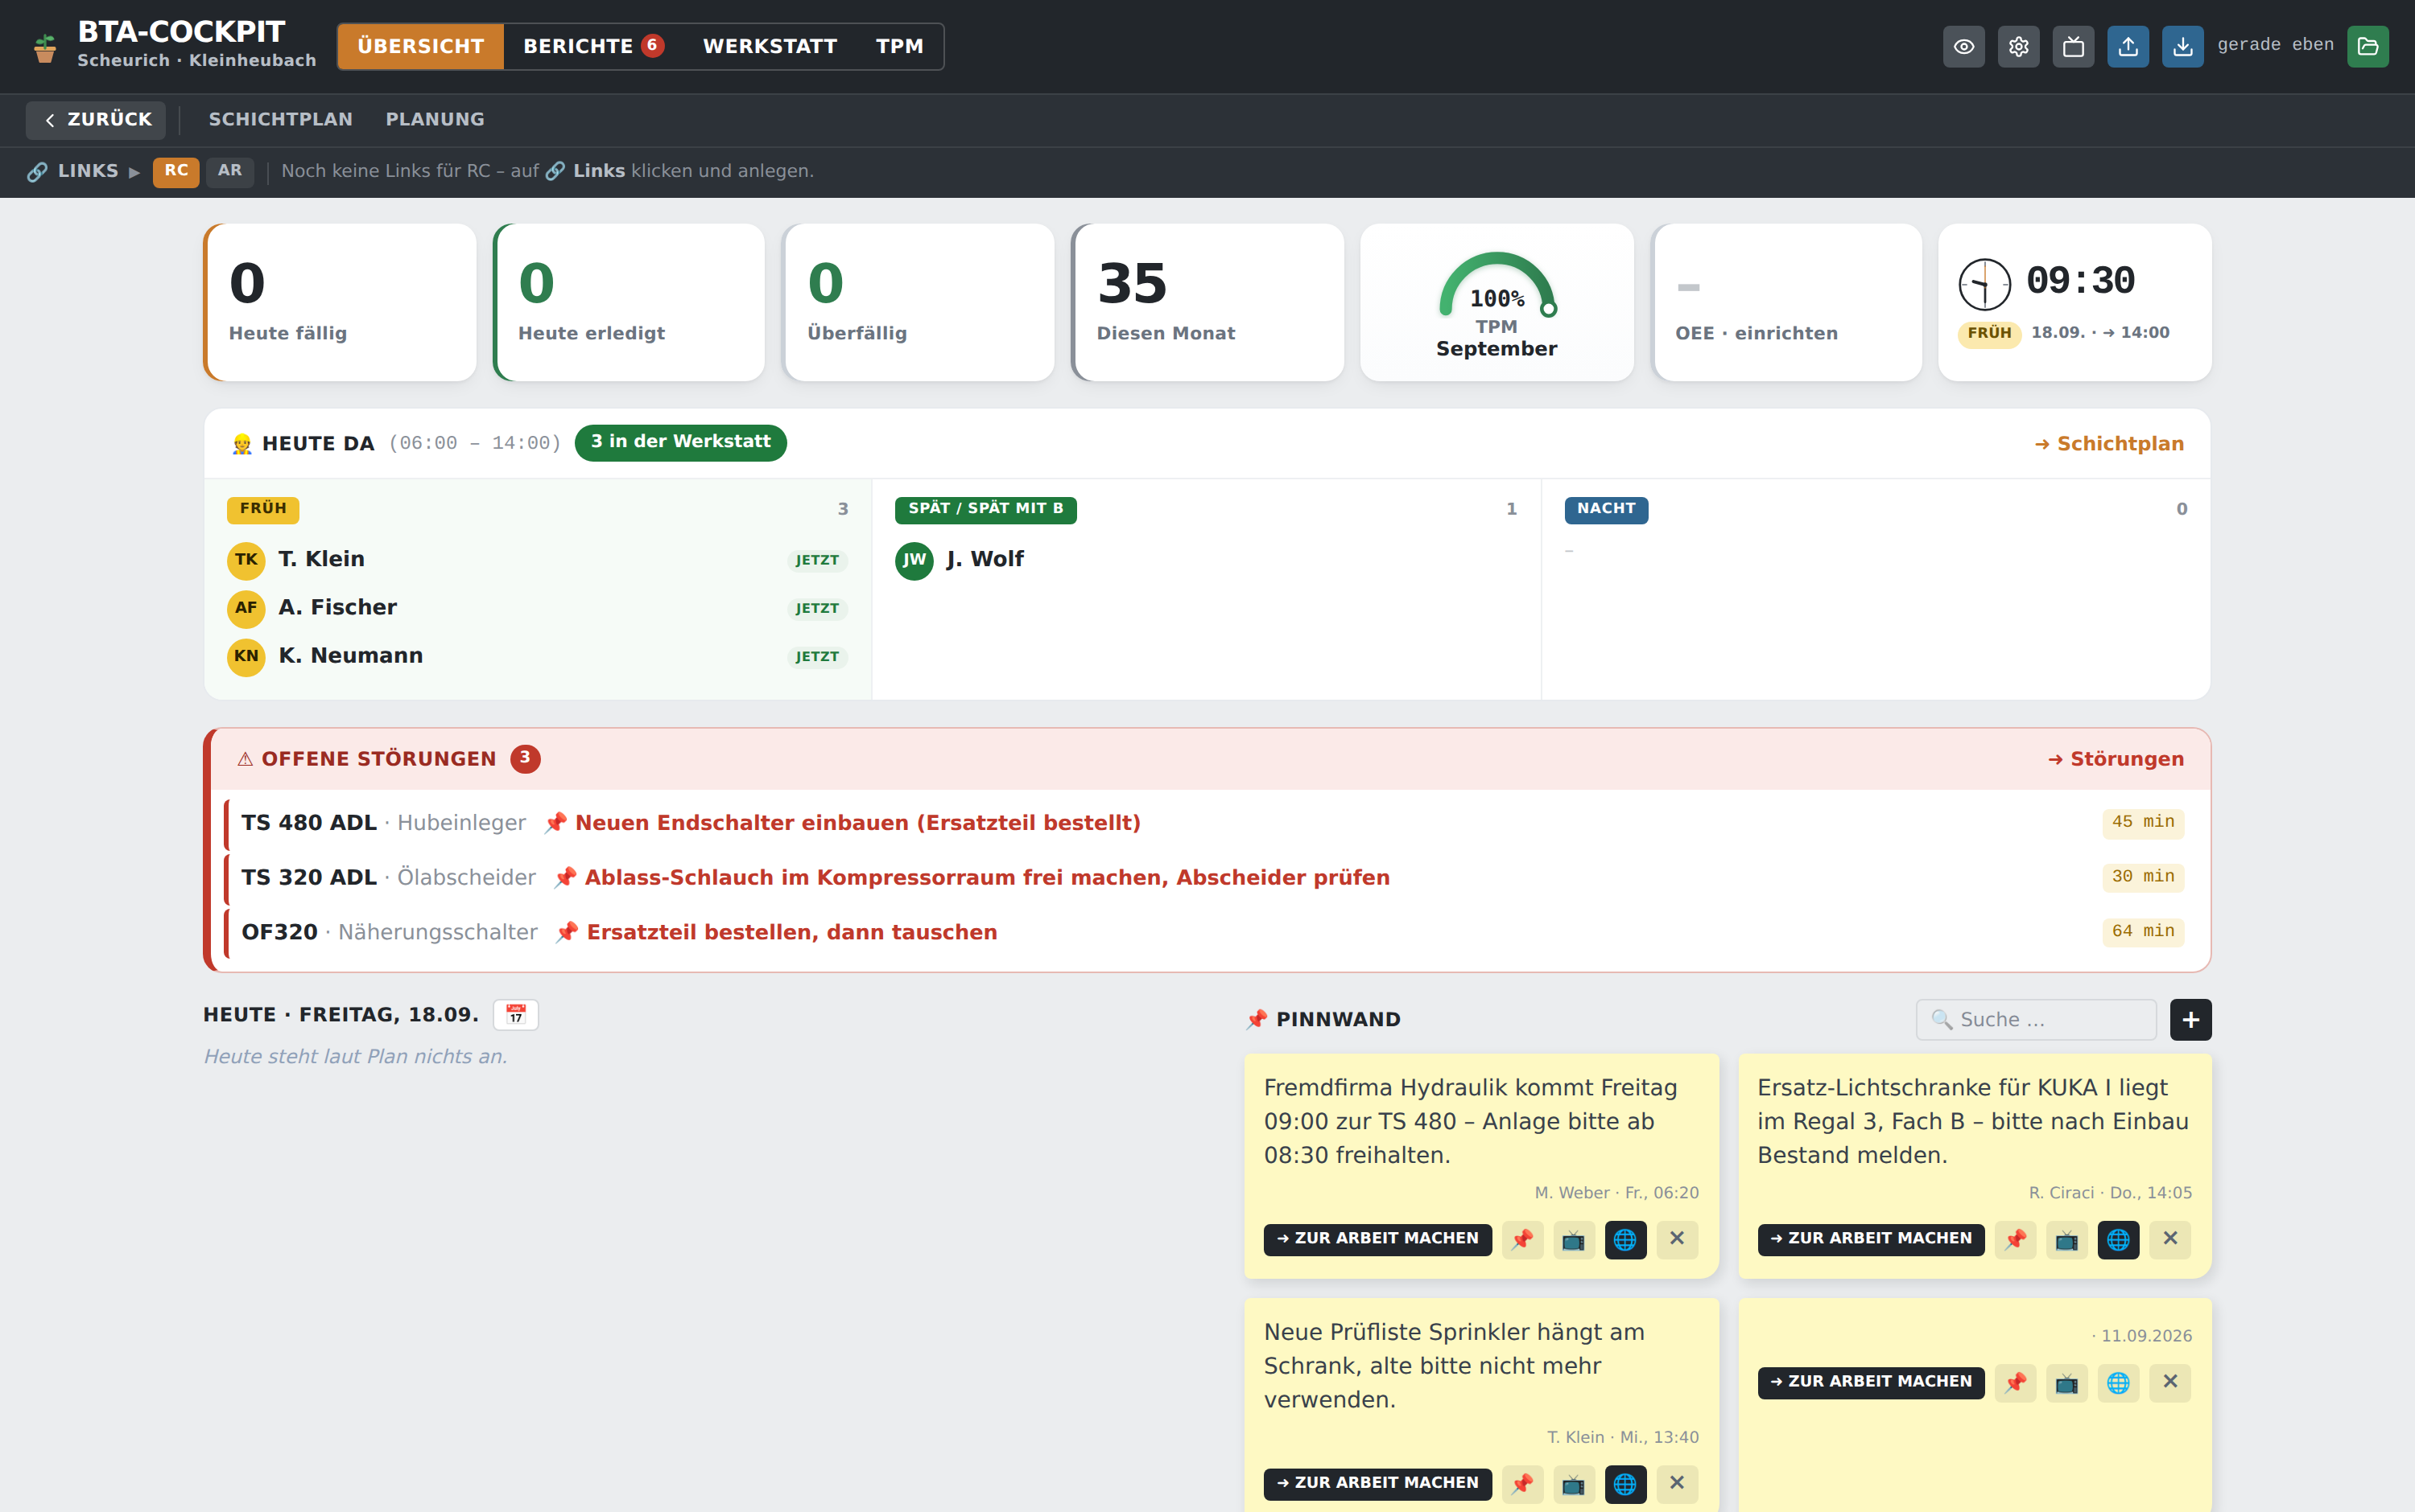
Die Übersicht – der Tag auf einen Blick
Startseite auf jedem Rechner: Kennzahlen, wer da ist, was offen ist, Pinnwand
Kennzahlen oben
Heute fällig, erledigt, überfällig, TPM-Score, Uhrzeit und laufende Schicht
Heute da
Wer in welcher Schicht arbeitet – direkt aus dem Schichtplan
Offene Störungen
Mit Restarbeit und Ausfallzeit – aus dem digitalen Schichtbuch
Pinnwand
Übergaben und Hinweise für alle – mit einem Klick zur Arbeit gemacht
BTA-Cockpit · Instandhaltung digital in der Scheurich Group
8

Slide 9
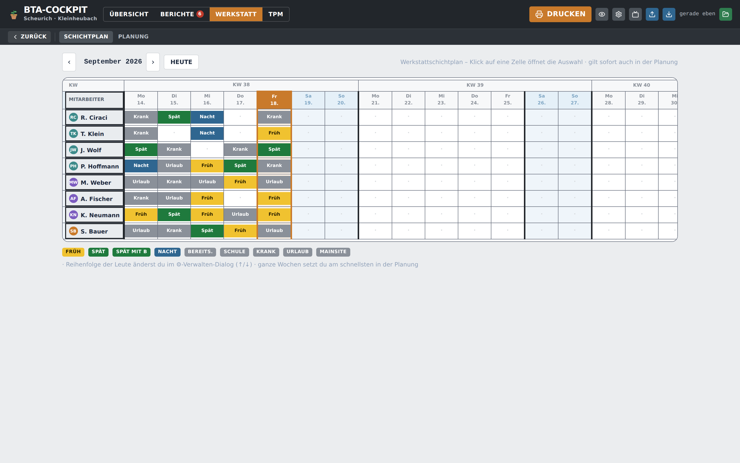
Schichtplan
Monatsmatrix für das ganze Team – ersetzt das Excel-Blatt
Ein Klick auf eine Zelle öffnet die Auswahl: Früh, Spät, Nacht, Bereitschaft, Urlaub, Krank, Schule …
Farben je Schichtart, Feiertage und Wochenenden automatisch
Gilt sofort auch in der Planung und in der Übersicht („Heute da“)
Aushang je Kalenderwoche per Knopfdruck (A4 quer)
Notizen an einzelnen Zellen – wie ein Kommentar im Excel
BTA-Cockpit · Instandhaltung digital in der Scheurich Group
9

Slide 10
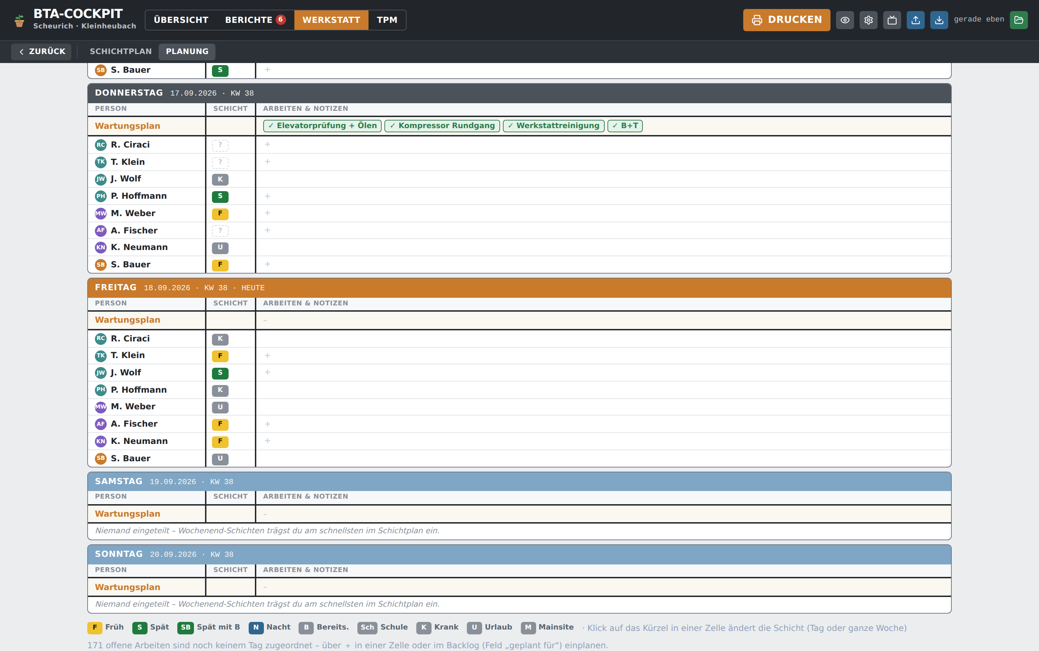
Planung
Wer macht heute was – je Person, je Tag
Wochenansicht: jede Person, jeder Tag, die Arbeiten dazu
Der Wartungsplan (TPM, R+I) fließt automatisch als Termine ein
Arbeiten aus dem Backlog werden per Klick eingeplant
Aushang als A4-Blatt – hängt in der Werkstatt
BTA-Cockpit · Instandhaltung digital in der Scheurich Group
10

Slide 11
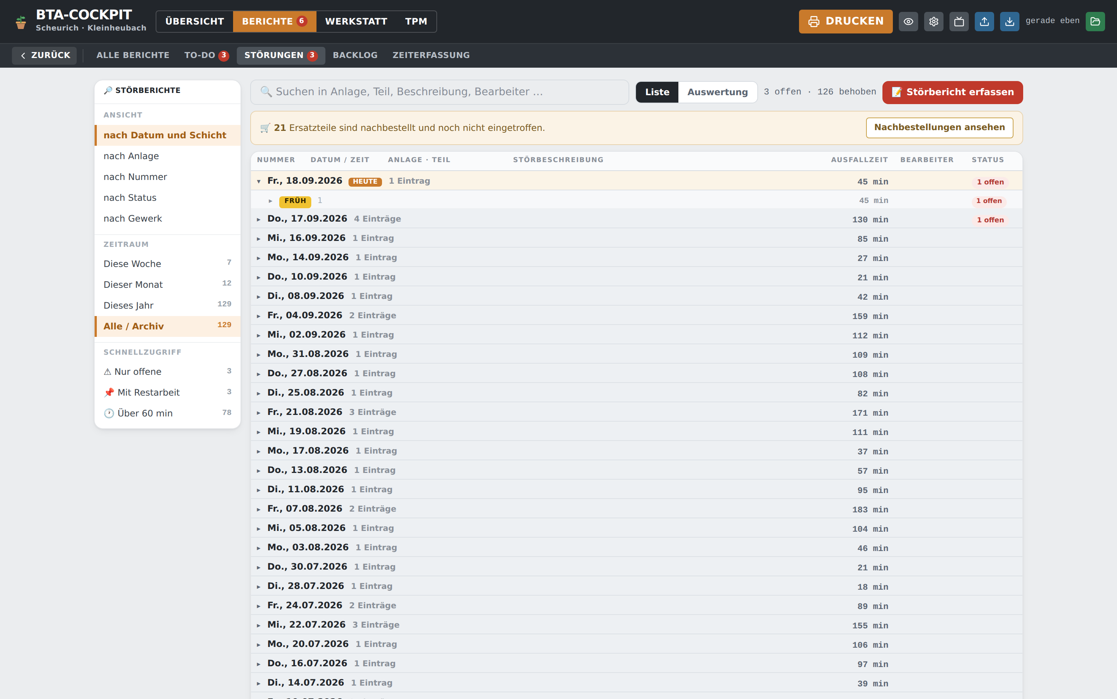
Störungen – das digitale Schichtbuch
Jeder Störbericht hat eine Nummer und ist in Sekunden wiedergefunden
Anlage, Teil, Störung, Ursache, Maßnahme, Ausfallzeit, Melder
Offen oder behoben – plus „was muss die nächste Schicht tun“
Ersatzteile und Nachbestellungen direkt am Bericht
Ansichten nach Datum, Anlage, Nummer, Status, Gewerk; Suche über alles
Auswertung: Störungen je Anlage und Monat, Ausfallzeiten
BTA-Cockpit · Instandhaltung digital in der Scheurich Group
11

Slide 12
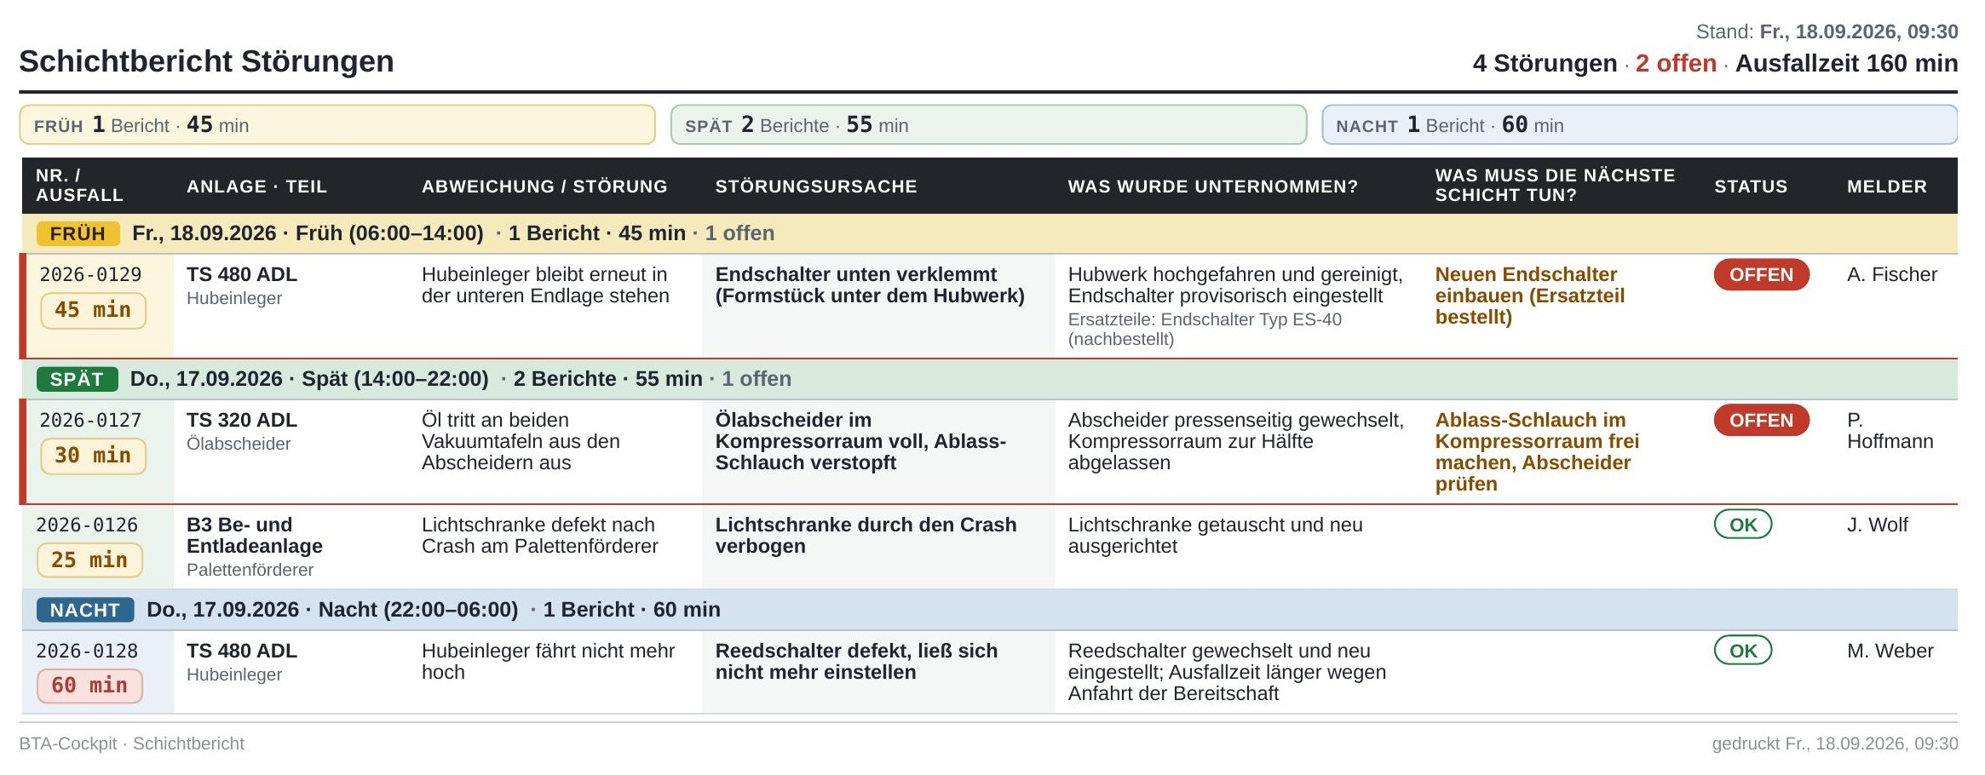
Der Schichtbericht für die Morgenrunde
Ein Blatt auf Knopfdruck – seit dieser Woche im Einsatz
Die letzten drei Schichten (Früh, Spät, Nacht) auf einer A4-Seite
Kennzahlen oben: Anzahl, offen, Ausfallzeit gesamt
Eigene Spalte „Störungsursache“ – so wird in der Runde gesprochen
Offene Berichte stehen immer zuerst, mit roter Kante
Ausfallzeit als Plakette – ab 60 Minuten rot
BTA-Cockpit · Instandhaltung digital in der Scheurich Group
12

Slide 13
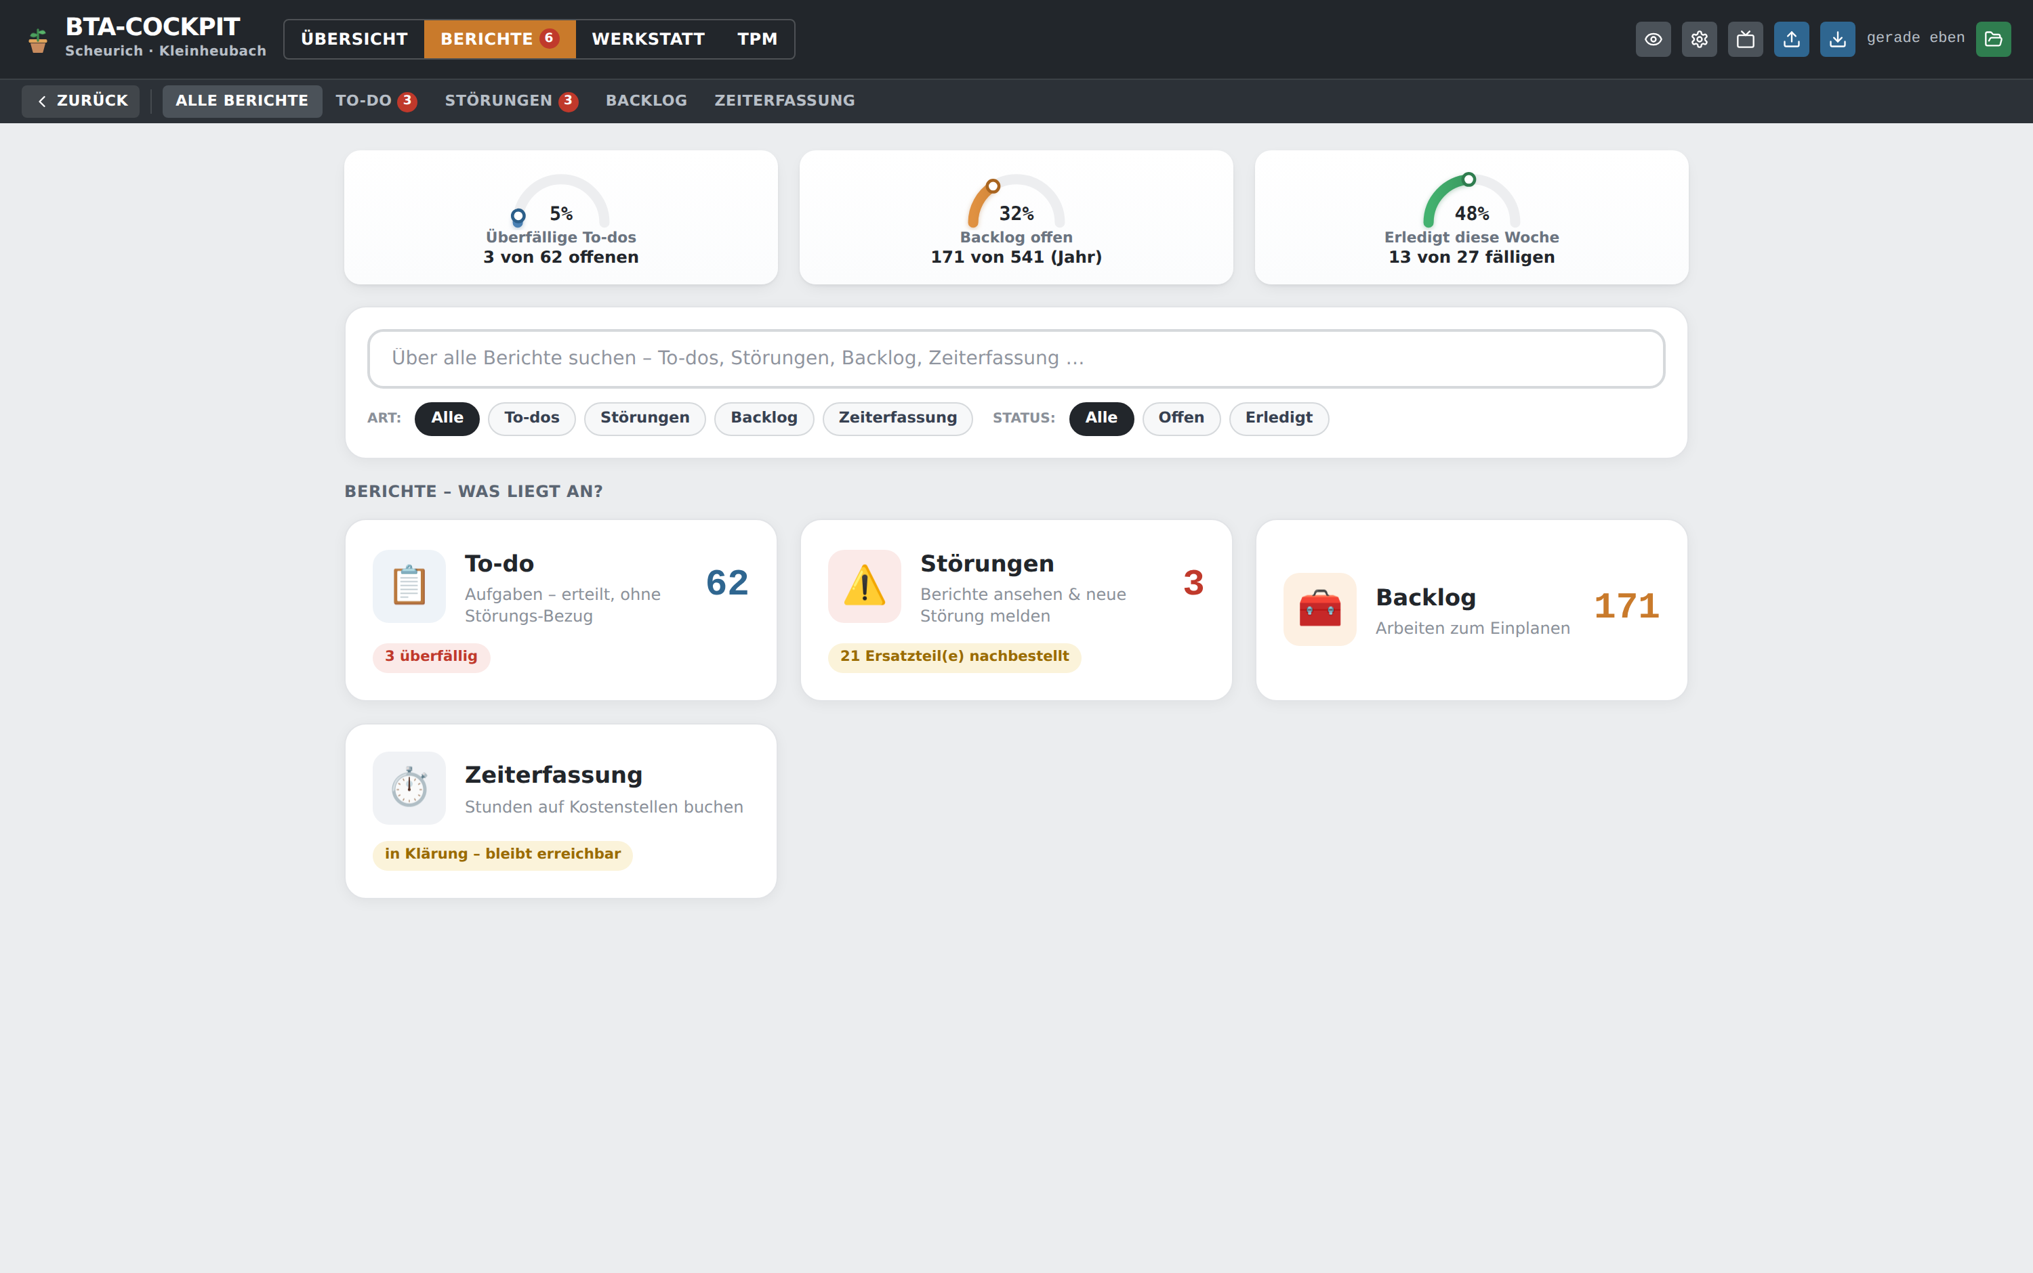
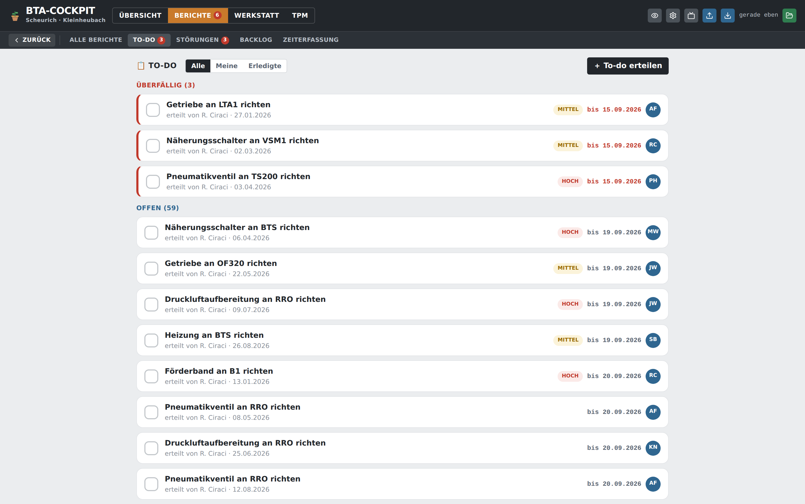
Berichte – alles an einem Ort
To-dos, Störungen, Backlog und Zeiterfassung unter einem Dach
Startseite mit Score (überfällige To-dos, offener Backlog, erledigt diese Woche) und einer Suche über alle Berichte.
To-do-Liste: erteilt von, an wen, bis wann, Priorität – erledigt mit Zeitstempel. Ohne Störungs-Bezug, für alles Übrige.
BTA-Cockpit · Instandhaltung digital in der Scheurich Group
13

Slide 14
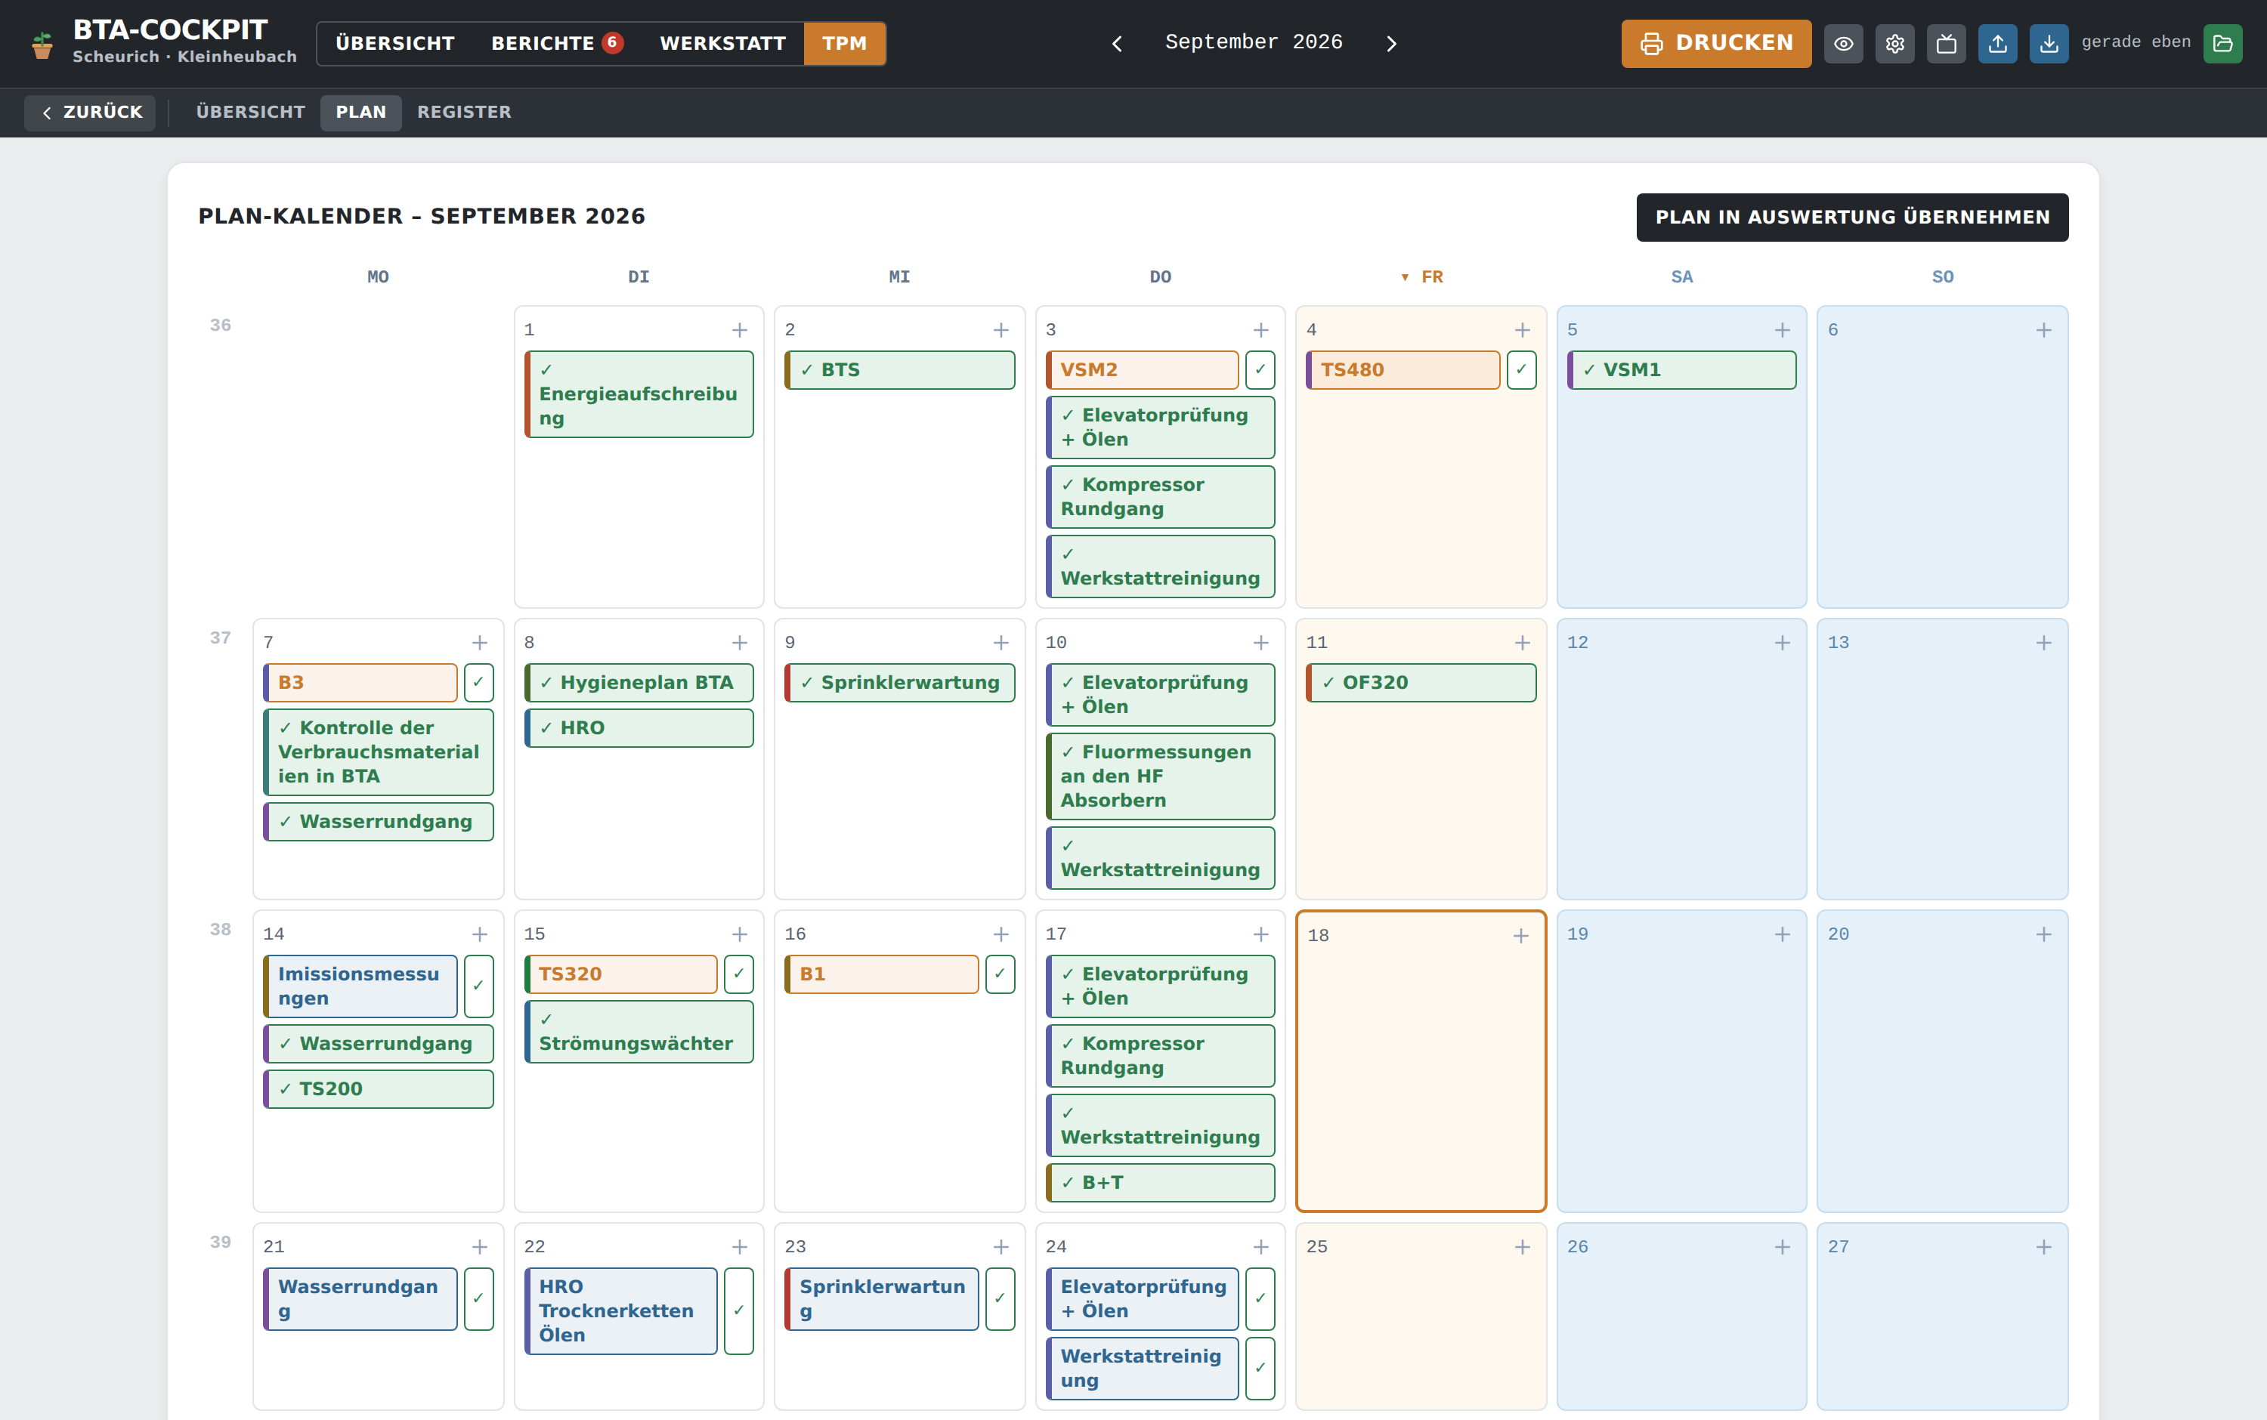
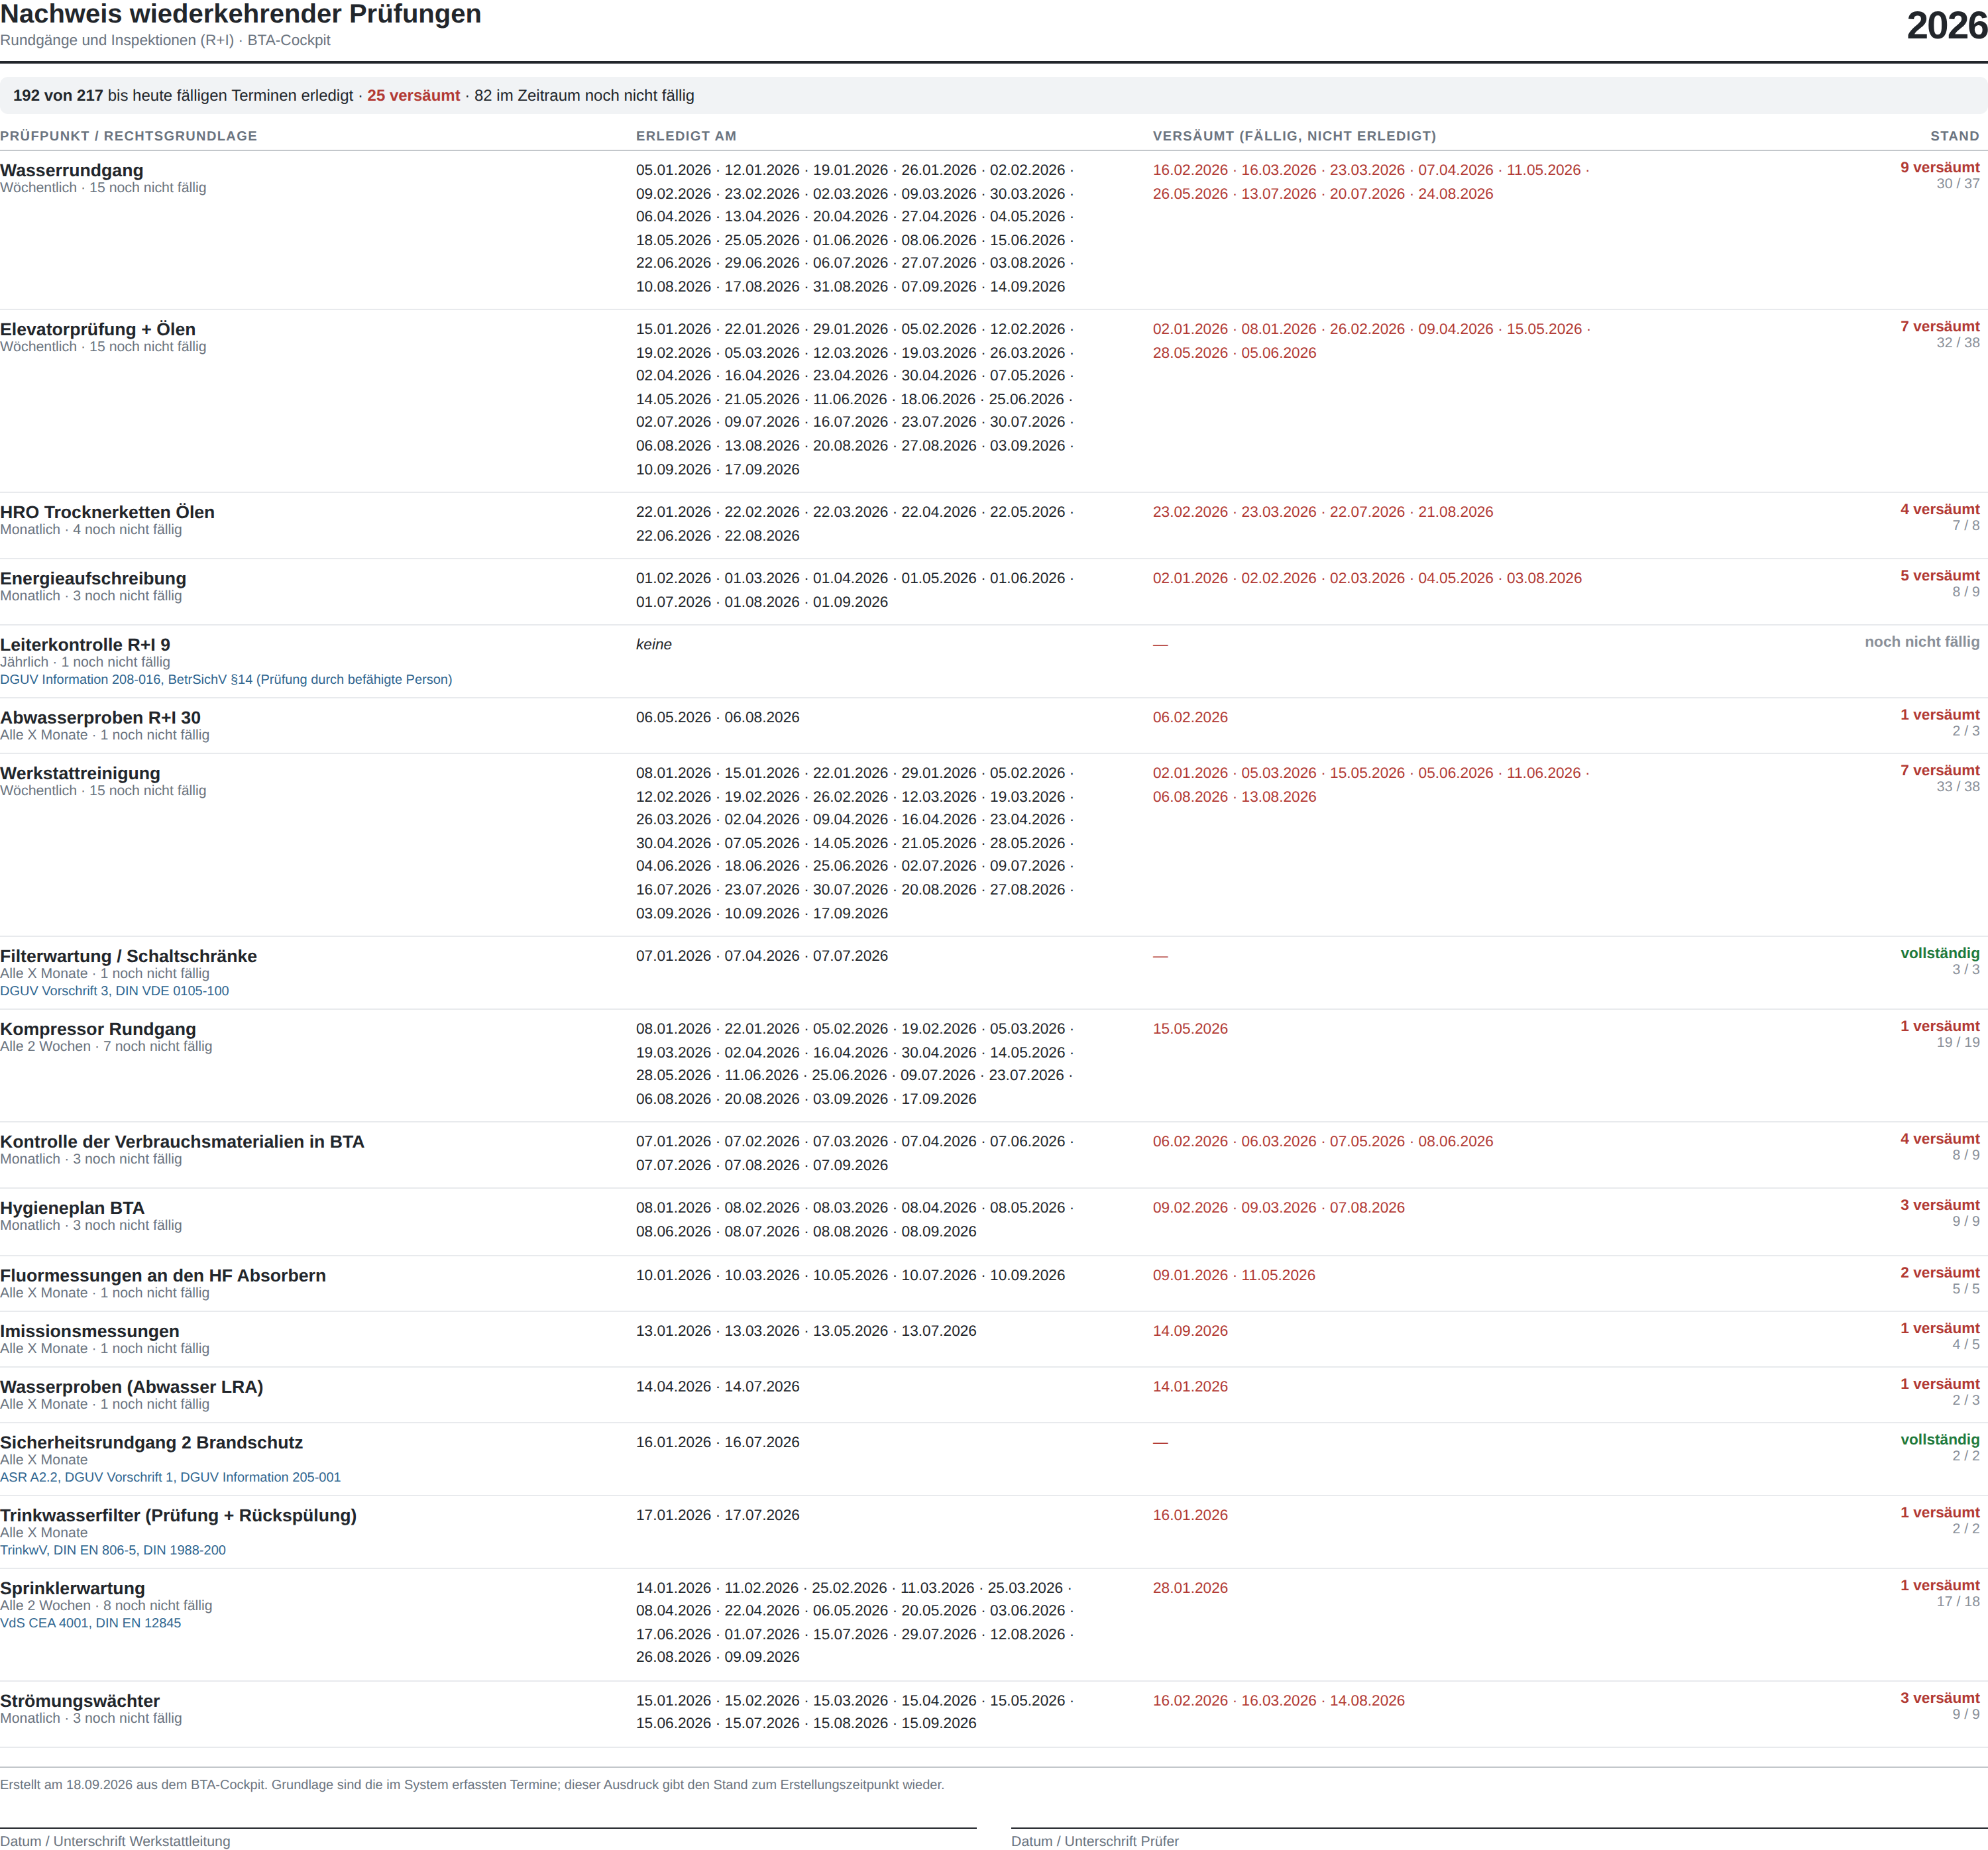
TPM & R+I – Wartung mit Prüfnachweis
PitStop-Wartung der Anlagen und gesetzlich getaktete Rundgänge und Inspektionen
Prüfnachweis: erledigt und versäumt je Prüfpunkt, mit Rechtsgrundlage (DGUV, DIN, VdS) – druckfertig fürs Audit, mit Unterschriftszeilen.
Plan-Kalender: PitStops je Anlage (Taktstraße, Montags-Rotation, freie Gruppen) und R+I-Punkte mit festem Rhythmus – wöchentlich, monatlich, alle X Monate, jeden ersten Montag …
BTA-Cockpit · Instandhaltung digital in der Scheurich Group
14

Slide 15
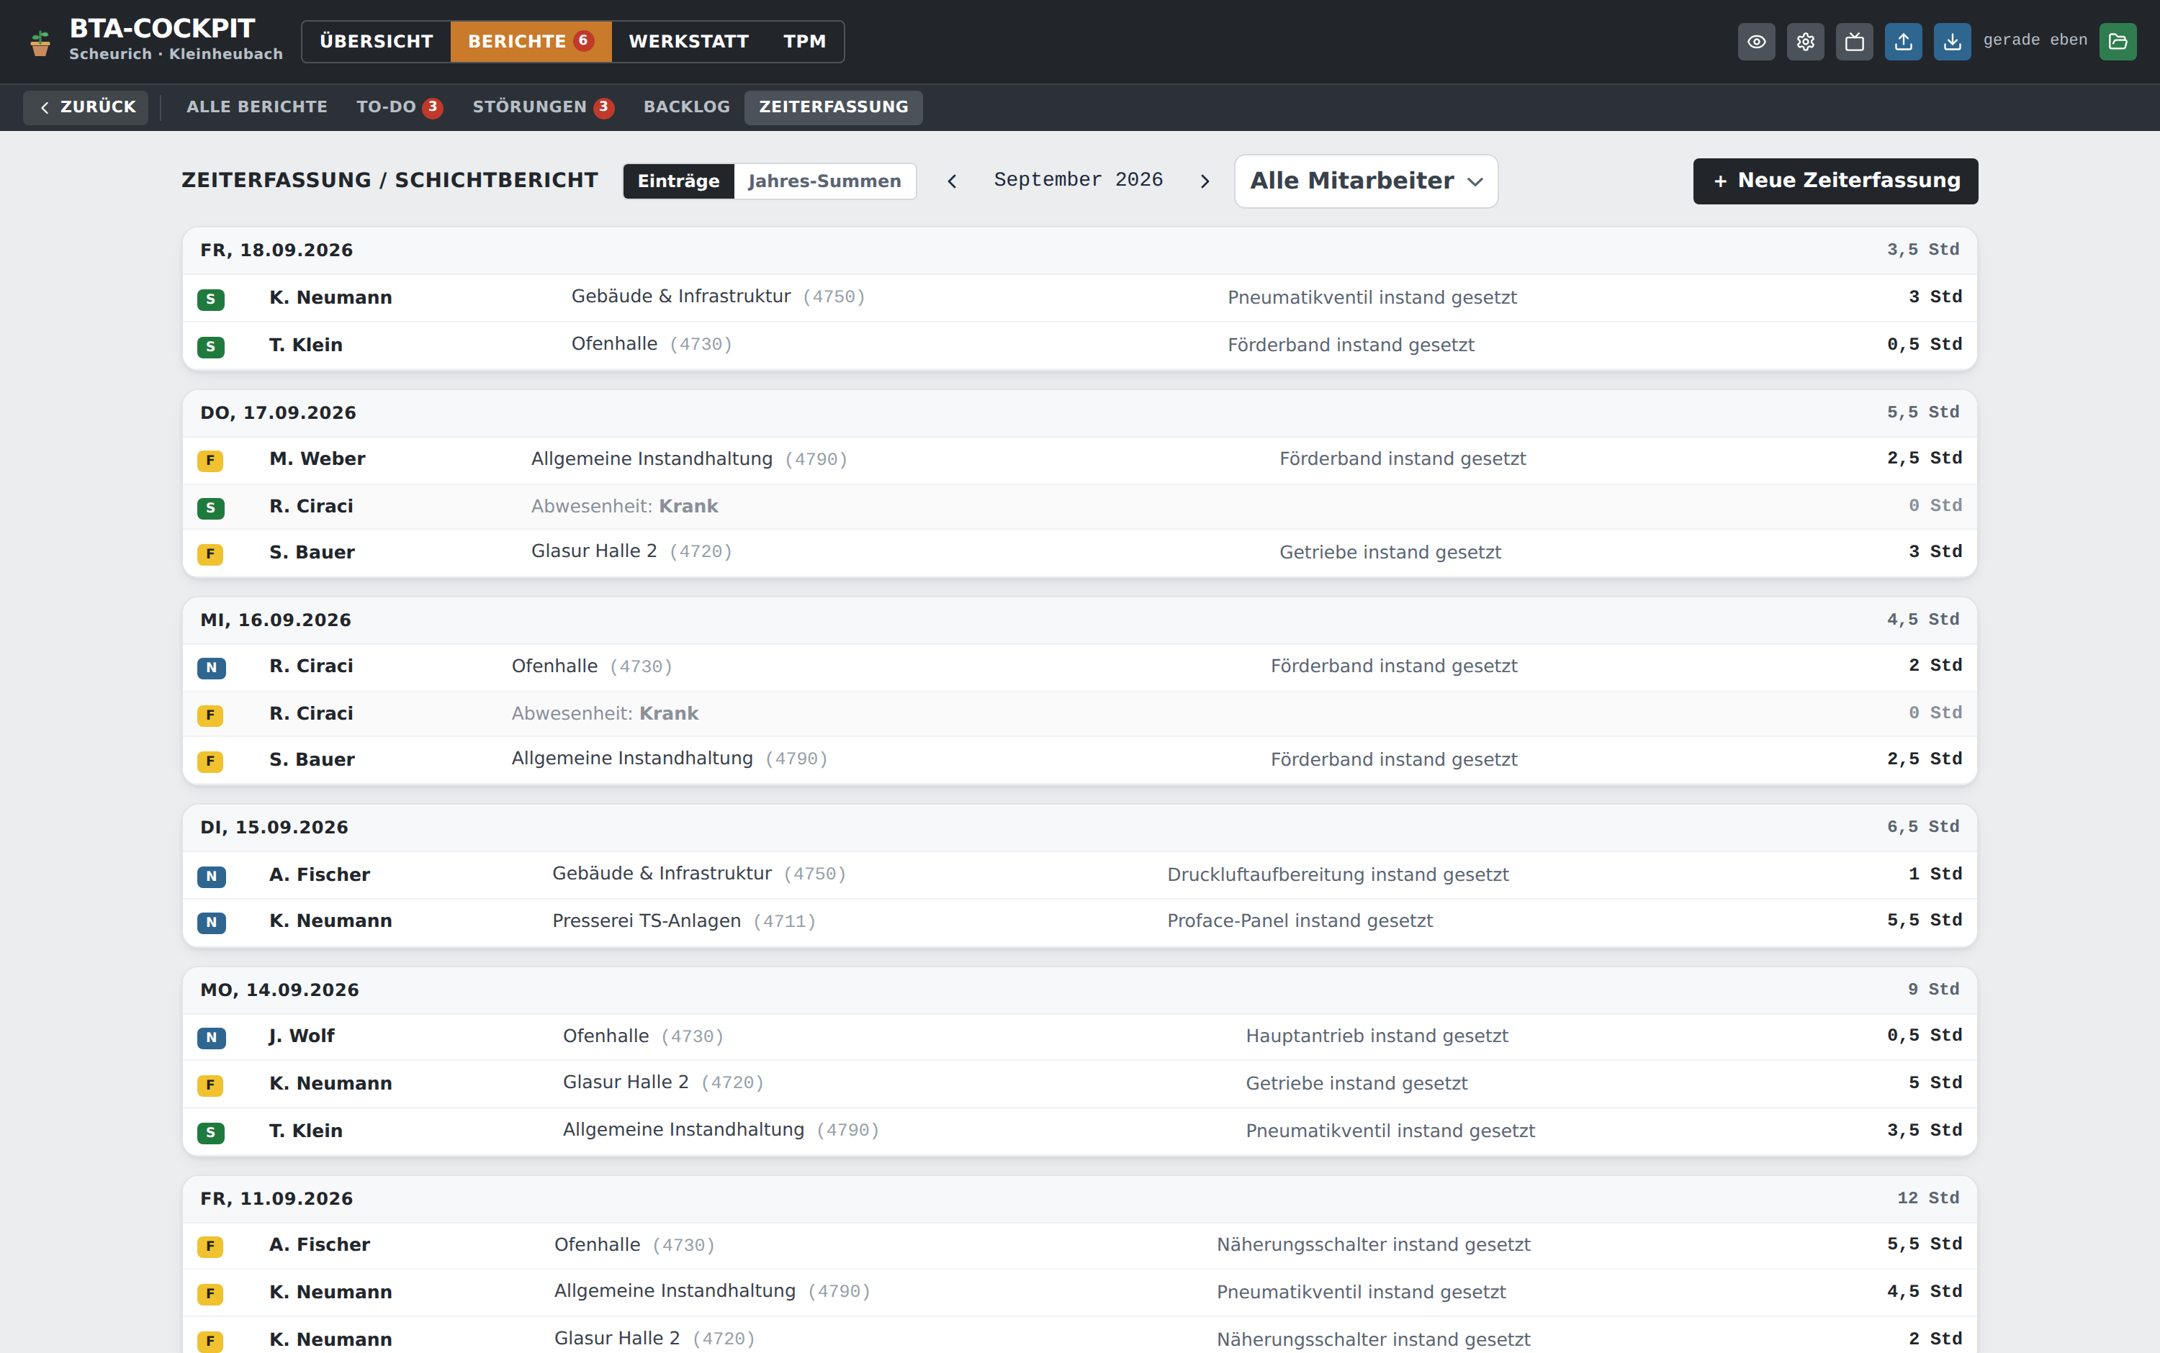
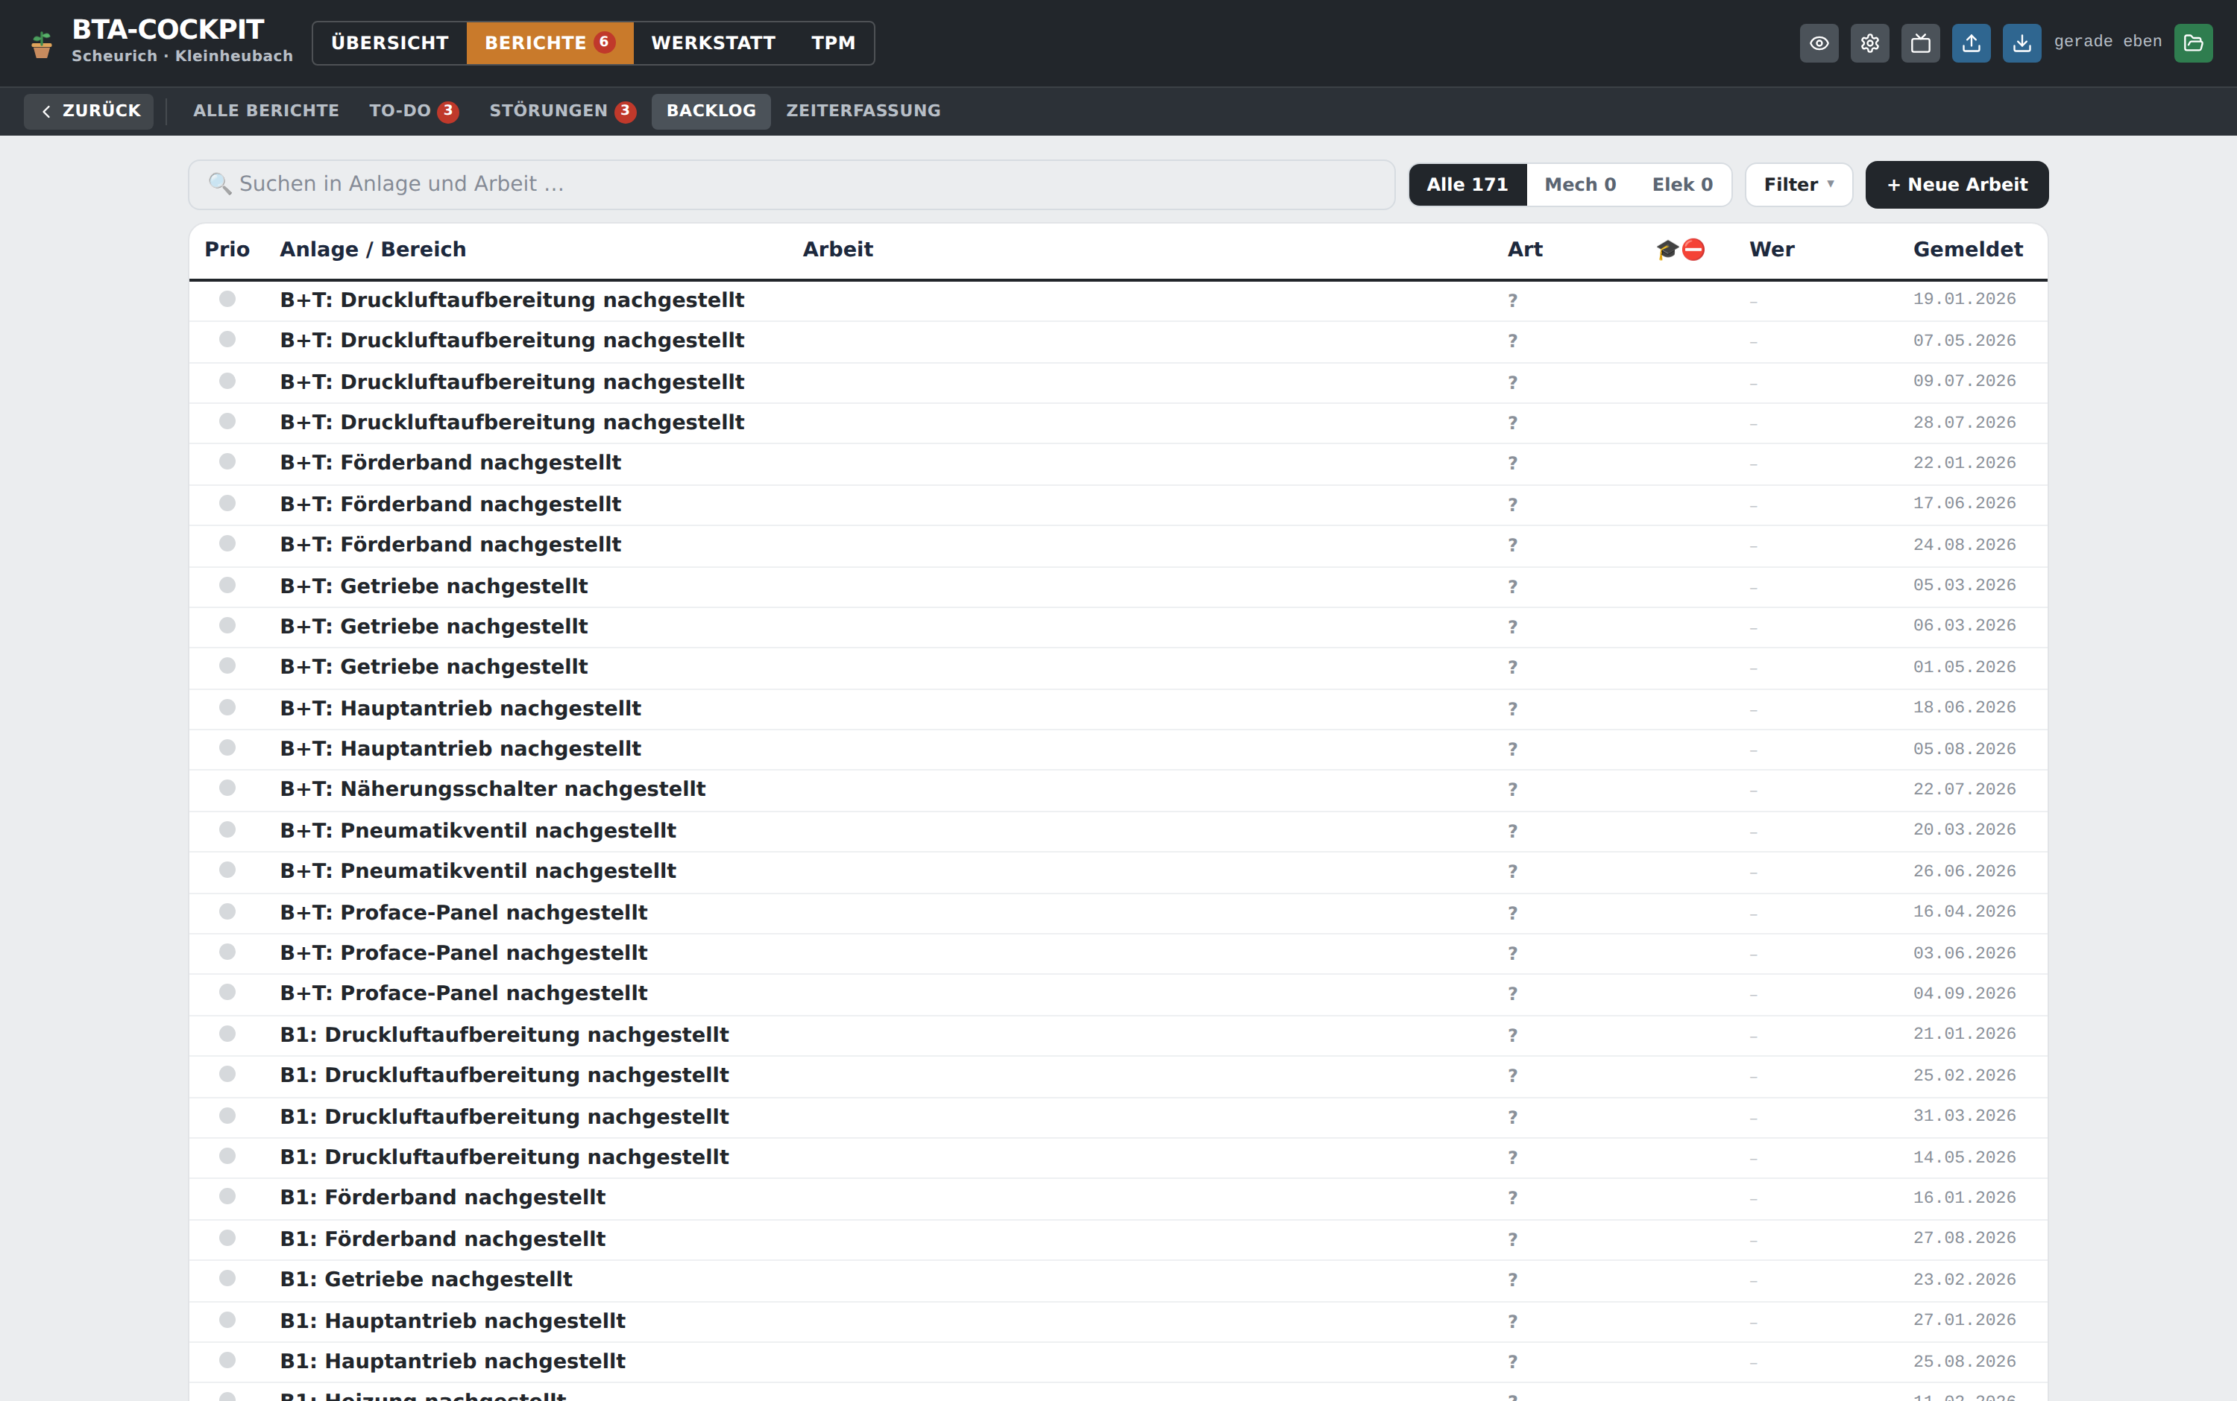
Zeiterfassung und Backlog
Stunden auf Kostenstellen buchen – und Arbeiten sammeln, bis sie eingeplant werden
Zeiterfassung: je Person und Tag Stunden auf Kostenstellen, mit Tätigkeit und Störungs-Bezug – Jahres-Export für die Auswertung.
Backlog: alle anstehenden Arbeiten je Anlage und Gewerk – offen oder erledigt, von hier aus in die Planung gezogen.
BTA-Cockpit · Instandhaltung digital in der Scheurich Group
15

Slide 16
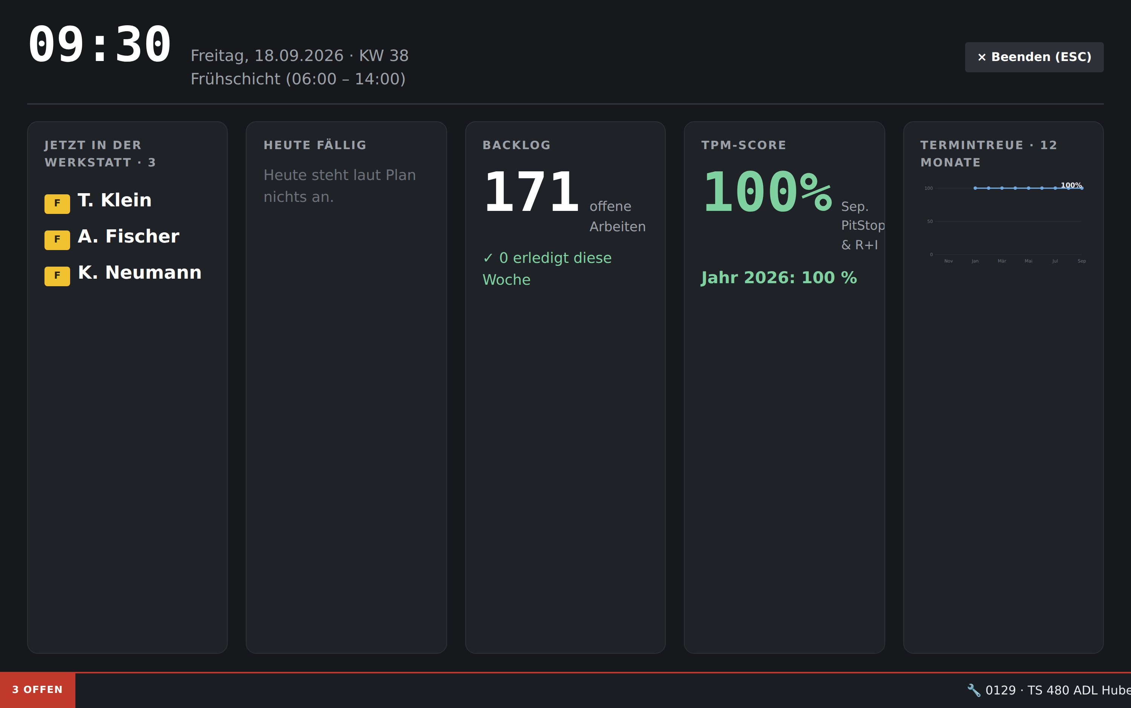
Der Werkstatt-Monitor
Hallenbildschirm ohne Bedienung – und die Leser-Ansicht für Nur-Ansehen-Rechner
Uhr, laufende Schicht, wer jetzt in der Werkstatt ist
Heute fällig, offener Backlog, TPM-Score mit Verlauf
Offene Störungen im Laufband unten
Leser-Rechner: nur ansehen, kein Eingriff – nach 15 Minuten ohne Eingabe automatisch zurück zur Übersicht
BTA-Cockpit · Instandhaltung digital in der Scheurich Group
16

Slide 17
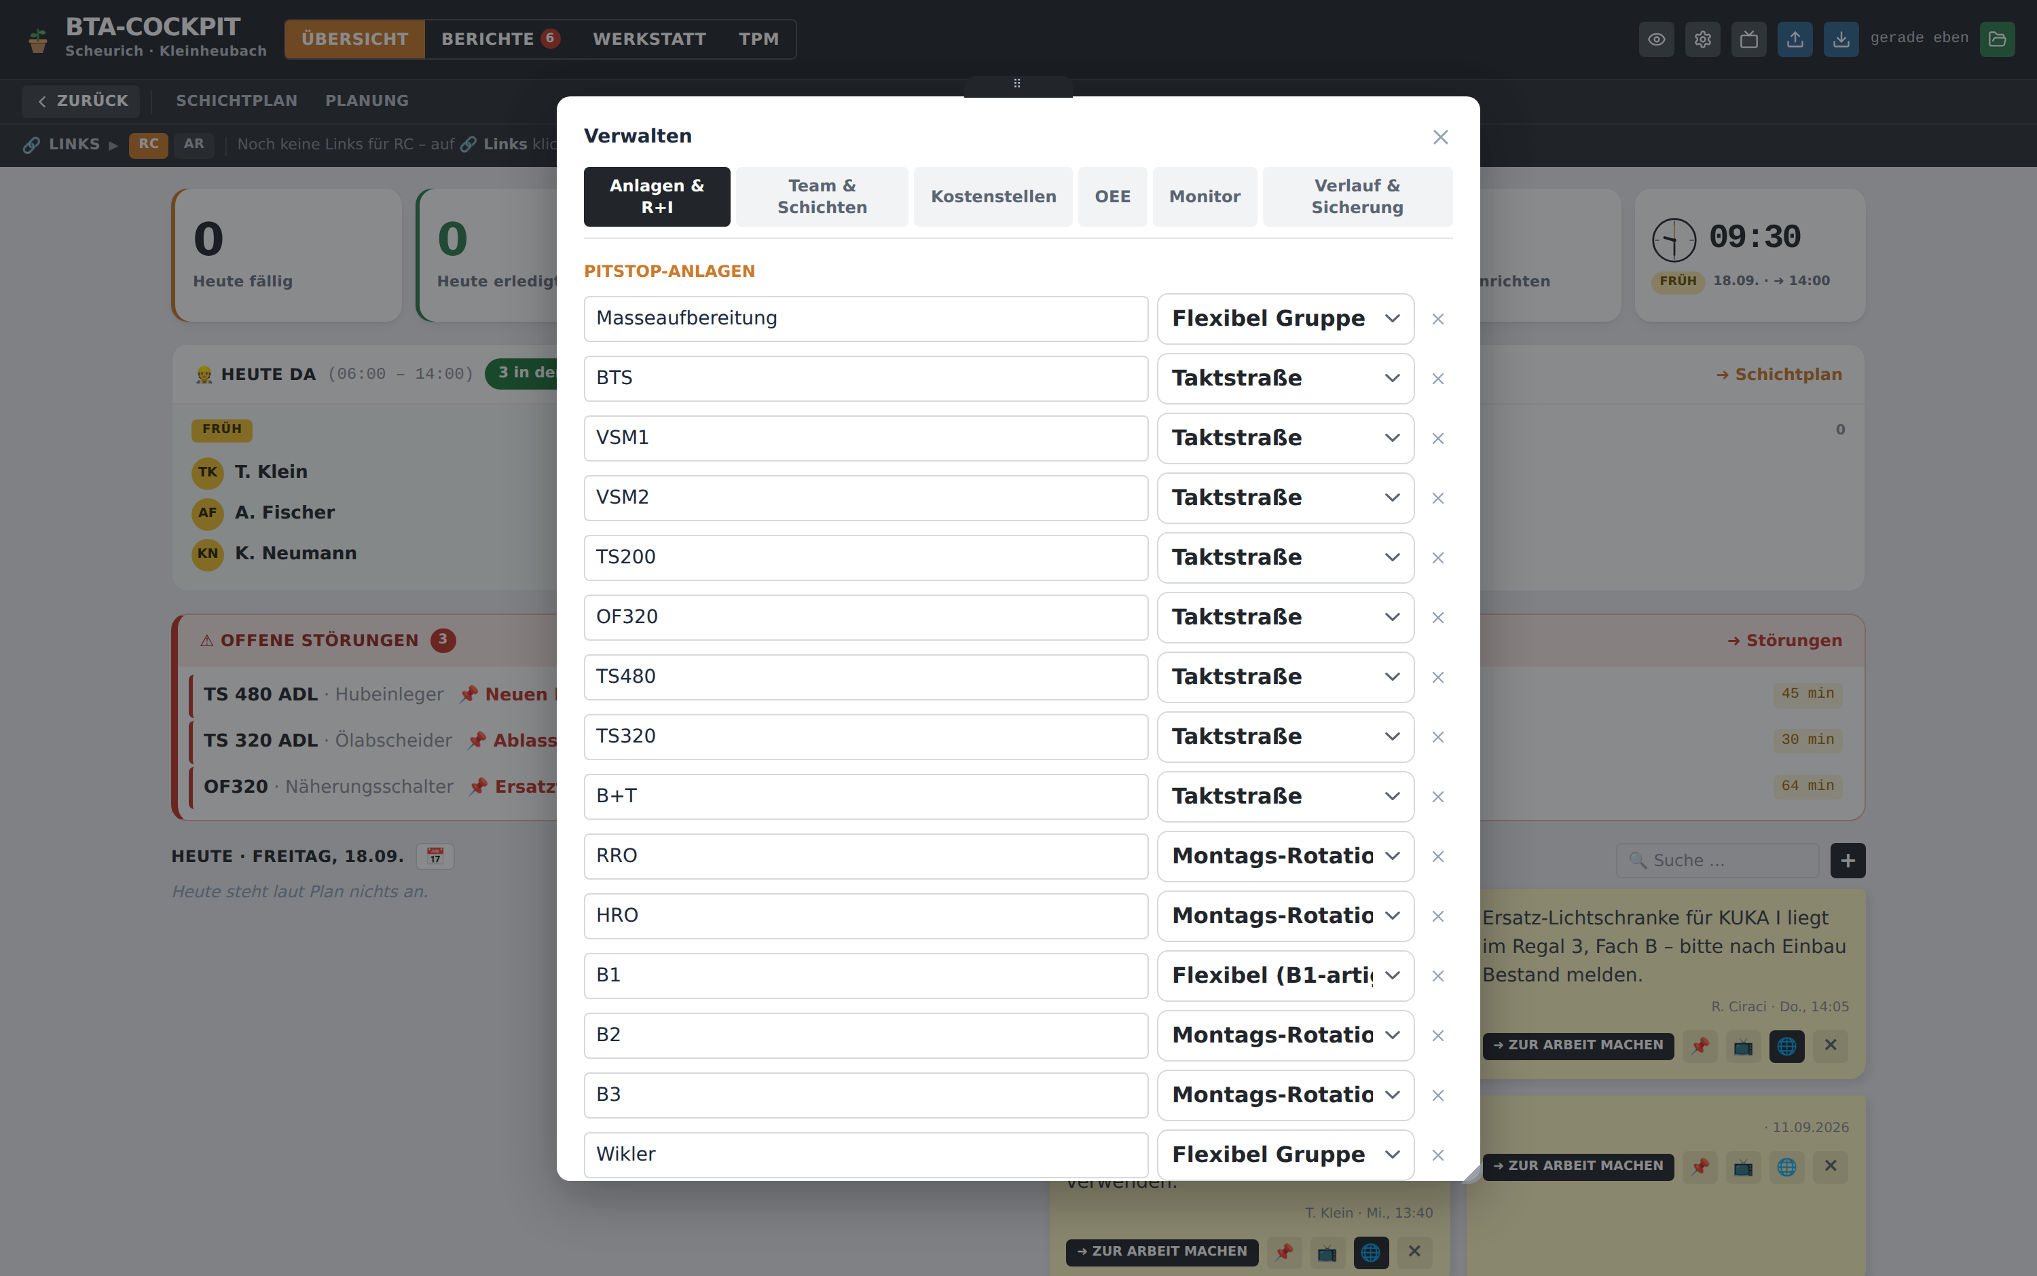
Alles Verwalten an einem Ort
Das Zahnrad: Stammdaten und Einstellungen – ohne Programmierung
Anlagen & R+I: PitStop-Anlagen mit Rotationsart, Prüfpunkte mit Rhythmus
Team & Schichten: Mitarbeiter, Rollen, Schichtarten, Reihenfolge
Kostenstellen, OEE-Anbindung, Monitor-Einstellungen
Verlauf & Sicherung: Update-Ordner, Tages-Sicherung, Konflikt-Wächter
Benutzerrollen: Verwalter · Bearbeiter · Leser
BTA-Cockpit · Instandhaltung digital in der Scheurich Group
17

Slide 18
Das Backend – bewusst einfach
3
Keine Server, keine Datenbank: eine Programmdatei und zwei Datendateien auf dem Firmenlaufwerk.
BTA-Cockpit · Instandhaltung digital in der Scheurich Group
18

Slide 19
Wie die Daten liegen
Alles auf dem vorhandenen Firmenlaufwerk – jeder Rechner greift auf dieselben Dateien zu
FIRMENLAUFWERK · \\SCHEUDC1\…\Werkstatt_Kalender
Werkstatt-Rechner
lesen und schreiben – Bearbeiter
Werkstatt_Kalender_TPM.html
das Programm – eine einzige Datei (Update-Ordner)
Leser-Rechner / Monitor
kalender-daten.json
nur ansehen – z. B. Morgenrunde, Hallenbildschirm
Schichten, Planung, To-dos, Zeiten, TPM/R+I, Pinnwand
werkstatt-stoerungen.json
Zweiter Standort
die Störberichte – für alle Melder beschreibbar
gleiches Programm, eigene Daten (Kapitel 3.5)
BTA-Cockpit · Instandhaltung digital in der Scheurich Group
19
Notes:
Kein Server, keine Datenbank, keine Installation: Das Programm ist eine HTML-Datei, die Daten liegen als zwei JSON-Dateien auf dem Laufwerk. Wer den Ordner sehen darf, kann das Cockpit nutzen.

Slide 20
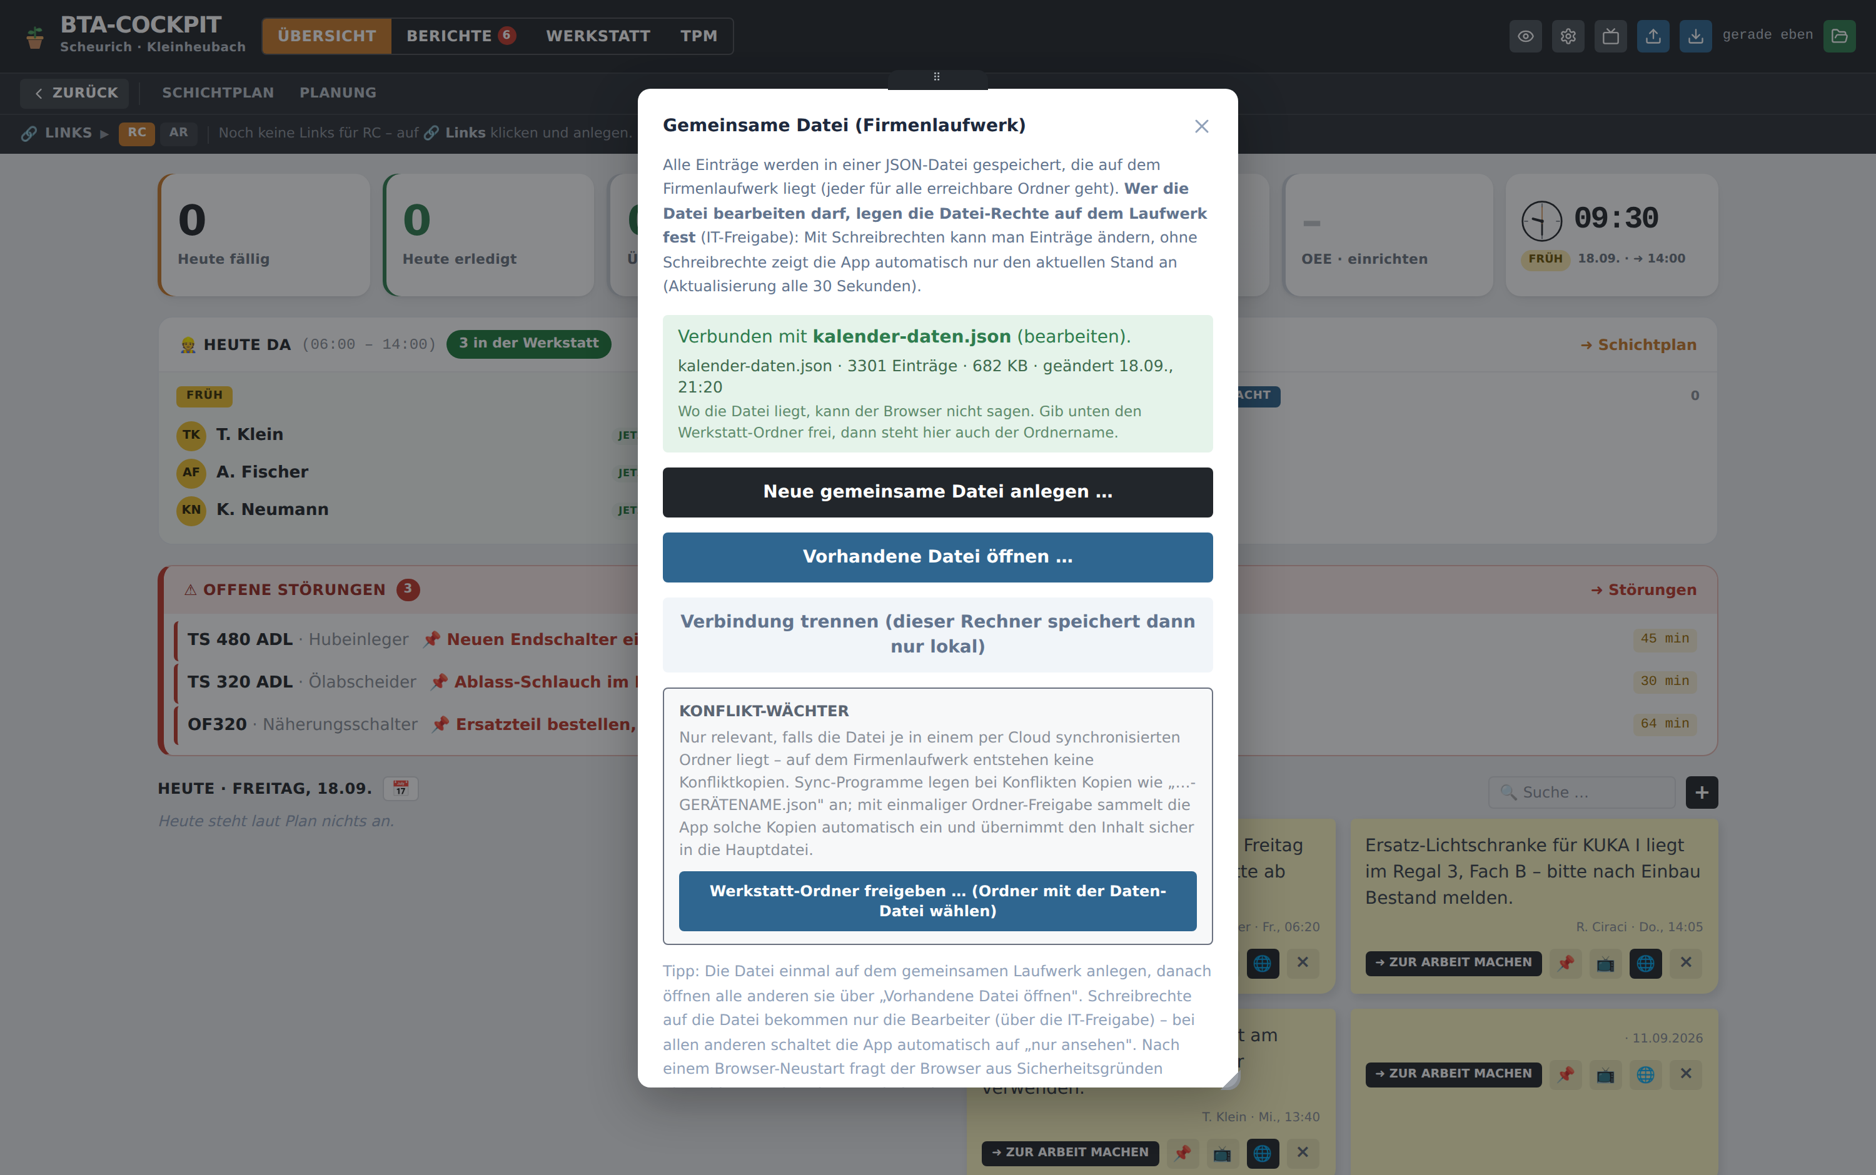
Zusammenführen statt Überschreiben
Wie das Speichern funktioniert – und warum dabei nichts verloren geht
Jedes Speichern liest die ganze Datei, führt Eintrag für Eintrag zusammen und schreibt in einem Zug zurück
Speichern zwei Rechner gleichzeitig, erkennt die Schreibmarke das – der Zweite führt neu zusammen, verlustfrei
Konflikt-Wächter sammelt Kopien wie „…-GERÄTENAME.json“ automatisch ein
Tages-Sicherung von selbst, dazu eine lokale Sicherung je Rechner
Die Kennkarte (Bild) zeigt: verbunden womit, welche Rolle, welcher Stand
BTA-Cockpit · Instandhaltung digital in der Scheurich Group
20

Slide 21
Wer darf was – drei Rollen
Eine Benutzerliste in der gemeinsamen Datei – die echte Sperre bleiben die Laufwerksrechte
V
B
L
Verwalter
Bearbeiter
Leser
Schreiben und Benutzer pflegen – Anlagen, Team, Rollen, Kennwörter. In der Regel der Werkstattleiter.
Einträge anlegen und ändern: Störungen melden, Schichten setzen, To-dos, Zeiten buchen.
Nur ansehen: Übersicht, Schichtplan, Berichte. Nach 15 Minuten ohne Eingabe zurück zur Übersicht.
Ehrlich gesagt: Die Rollen sind eine Leitplanke gegen Versehen, kein kryptografisches Schloss. Wer den Datenordner auf dem Laufwerk öffnen darf, käme technisch an der App vorbei – echtes Sperren leisten nur die Laufwerksrechte. Ohne Schreibrecht auf dem Laufwerk schaltet die App von selbst auf „nur ansehen“.
BTA-Cockpit · Instandhaltung digital in der Scheurich Group
21

Slide 22
Updates über den grünen Balken
Eine neue Fassung wird einmal abgelegt – jeder Rechner holt sie sich selbst
1
2
3
4
Datei ablegen
Rechner prüft
Grüner Balken
Ein Klick
Die neue Werkstatt_Kalender_TPM.html kommt in den Update-Ordner auf dem Laufwerk.
Jeder Rechner schaut alle 5 Minuten in den Ordner – ohne dass jemand etwas tut.
„Neue Version verfügbar“ erscheint oben im Cockpit – mit dem Knopf „Jetzt aktualisieren“.
Die Fassung wird sicher übernommen. Daten bleiben unberührt – sie liegen ja in den JSON-Dateien.
Neue Version verfügbar – Werkstatt_Kalender_TPM (73).html (17.09., 06:45)
Jetzt aktualisieren
später
BTA-Cockpit · Instandhaltung digital in der Scheurich Group
22
Notes:
Kein Rechner muss einzeln angefasst werden. Der grüne Balken ist derselbe Weg, über den auch Fehlerbehebungen und neue Funktionen kommen.

Slide 23
Zwei Firmen, ein Programm
Scheurich und Soendgen Keramik: gleiche Updates, komplett getrennte Daten
Scheurich
Soendgen Keramik
eigene kalender-daten.json
eigene werkstatt-stoerungen.json
eigene Anlagen, Team, R+I-Punkte, Benutzer
eigene kalender-daten.json
eigene werkstatt-stoerungen.json
eigene Anlagen, Team, R+I-Punkte, Benutzer
Gemeinsam: dieselbe Programmdatei und derselbe Update-Ordner auf dem Firmenlaufwerk – eine neue Fassung erreicht beide Werkstätten. Beim ersten Start wählt jeder Rechner seine Werkstatt; die Daten der anderen sieht er nie.
BTA-Cockpit · Instandhaltung digital in der Scheurich Group
23
Notes:
Die Standort-Trennung ist seit September eingebaut (Werkstatt-Wahl beim ersten Start). Eine neu hinzukommende Werkstatt startet mit einem leeren, eigenen Datenbestand.

Slide 24
Belastbarkeit
4
Messen statt behaupten: ein Stresstest weit jenseits des Alltags und 73 automatische Härtetests vor jeder Auslieferung.
BTA-Cockpit · Instandhaltung digital in der Scheurich Group
24

Slide 25
Der Stresstest: 15 Jahre ohne Aufräumen
Messfahrt vom 11.09.2026 – absichtlich weit jenseits des Betriebsalltags
71.084
Einträge
15
Jahrgänge
15,2 MB
Dateigröße
BTA-Cockpit · Instandhaltung digital in der Scheurich Group
25
Notes:
Die 70.000 sind ein Stresstest, kein Betriebszustand. Ein echtes Werkstattjahr sind rund 4.500 Einträge; mit gepflegtem Jahresarchiv bleibt die Datei bei 5–8 MB.

Slide 26
Gemessene Zeiten bei 70.000 Einträgen
Stoppuhr an der App selbst – die Netz-Geschwindigkeit des Laufwerks kommt obendrauf
Vorgang
Zeit
Einordnung
Verbinden (Datei komplett lesen, alles zusammenführen)
3,1 s
einmal beim Start
Speichern, ein Bearbeiter
6,8 s
im Hintergrund – der Dialog schließt sofort
Speichern, zwei Bearbeiter im selben Augenblick
~20 s
Extremfall, verlustfrei
App-Start bis die Oberfläche steht
0,6 s
Leichte Bereiche (Übersicht, Berichte, To-do, Planung, TPM)
0,1–0,9 s
je Klick
Datenreiche Bereiche (Störungen, Backlog, Zeiten, Schichtplan)
2–10 s
je Klick, beim Stress-Bestand
Ehrlich dazugesagt: Beim Stress-Bestand sind die vier datenreichen Bereiche spürbar zäh – das steht als offener Punkt in der Roll-out-Liste. Im Alltag (ein Drittel dieser Menge) sind kürzere Zeiten zu erwarten, dort bislang ungemessen.
BTA-Cockpit · Instandhaltung digital in der Scheurich Group
26

Slide 27
73 Härtetests vor jeder Auslieferung
Automatisch, wiederholbar – jede Änderung muss die ganze Suite grün durchlaufen
⇄
Daten & Sync
L
Rechte & Leser
Zwei Rechner speichern gleichzeitig · beschädigte Datei · Konfliktkopien · Massenlöschung · Speicher voll
Leser kommt nie an Eingaben · Umgehung geprüft · Benutzerliste · Verbindung nach Neustart
⏱
Zeit & Termine
▤
Oberfläche & Druck
Jahreswechsel · falsch gehende Rechneruhr · Zeitumstellung · Feiertage · alle Rhythmen
Alle Druckvorlagen passen auf die Seite · Schichtbericht-Format · Dialoge laufen nicht über · 70.000er-Klickrunde
Grundregel: Eine Änderung am Speichern oder Zusammenführen braucht einen Test, der OHNE die Änderung fehlschlägt – erst dann gilt sie als bewiesen.
BTA-Cockpit · Instandhaltung digital in der Scheurich Group
27
Notes:
Dazu kommen acht weitere Suiten: Sync-Fokus, Smoke-Test, Stress-15-Jahre, Klickrunde, Suchtempo. Alles läuft in einem echten Chromium gegen die fertige HTML – nicht gegen einzelne Funktionen.

Slide 28
Einführung in 5 Minuten
5
Ein Download oder ein USB-Stick, ein Doppelklick, ein grüner Knopf – ohne Adminrechte, ohne IT-Anfrage.
BTA-Cockpit · Instandhaltung digital in der Scheurich Group
28

Slide 29
Ein Ablauf für jeden Rechner
Der Weg zum Paket ist frei wählbar – danach ist es immer dasselbe
Ein Link
1
Entpacken
Das Komplettpaket als eine Datei vom Release – der Link bleibt immer derselbe
auf dem Rechner (nie vom Stick starten)
2
Werkzeug starten
USB-Stick
Doppelklick auf BTA-Cockpit-Werkzeug.cmd
Derselbe Ordner auf dem Stick – für Rechner ohne Internet
3
Einrichten
Standort wählen, Pfade stehen schon drin, grüner Knopf
Laufwerk
Oder das Paket liegt schon auf dem Firmenlaufwerk
4
Fertig
Desktop-Verknüpfung – der erste Start verbindet von selbst
Nicht nötig: Adminrechte · Installation im Windows-Sinn · Server · Datenbank · IT-Ticket. Den Ordner löschen entfernt alles wieder.
BTA-Cockpit · Instandhaltung digital in der Scheurich Group
29

Slide 30
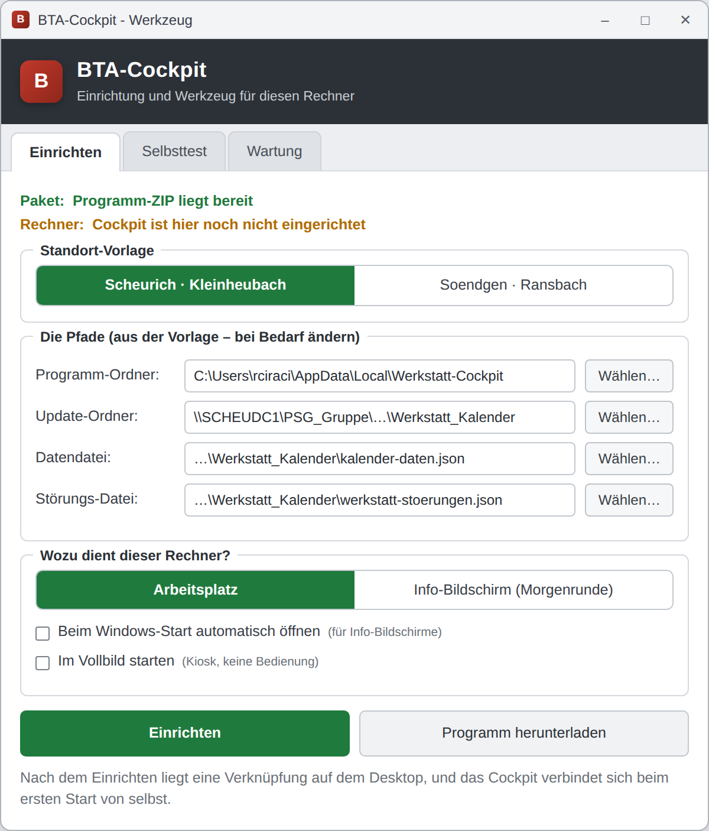
Das Werkzeug – Reiter „Einrichten“
Ein richtiges Windows-Fenster, gebaut mit Bordmitteln – nichts wird installiert
Standort-Vorlage: Scheurich oder Soendgen Keramik – die vier Pfade füllen sich passend
Rechner-Art: Arbeitsplatz oder Info-Bildschirm (Autostart, Vollbild für die Morgenrunde)
„Einrichten“ entpackt das Programm, schreibt die Pfade und legt die Verknüpfung an
„Programm herunterladen“ holt den neuesten Stand direkt vom Release
Unten immer sichtbar: Ladebalken und Protokoll – bei Fragen einfach speichern und schicken
BTA-Cockpit · Instandhaltung digital in der Scheurich Group
30

Slide 31
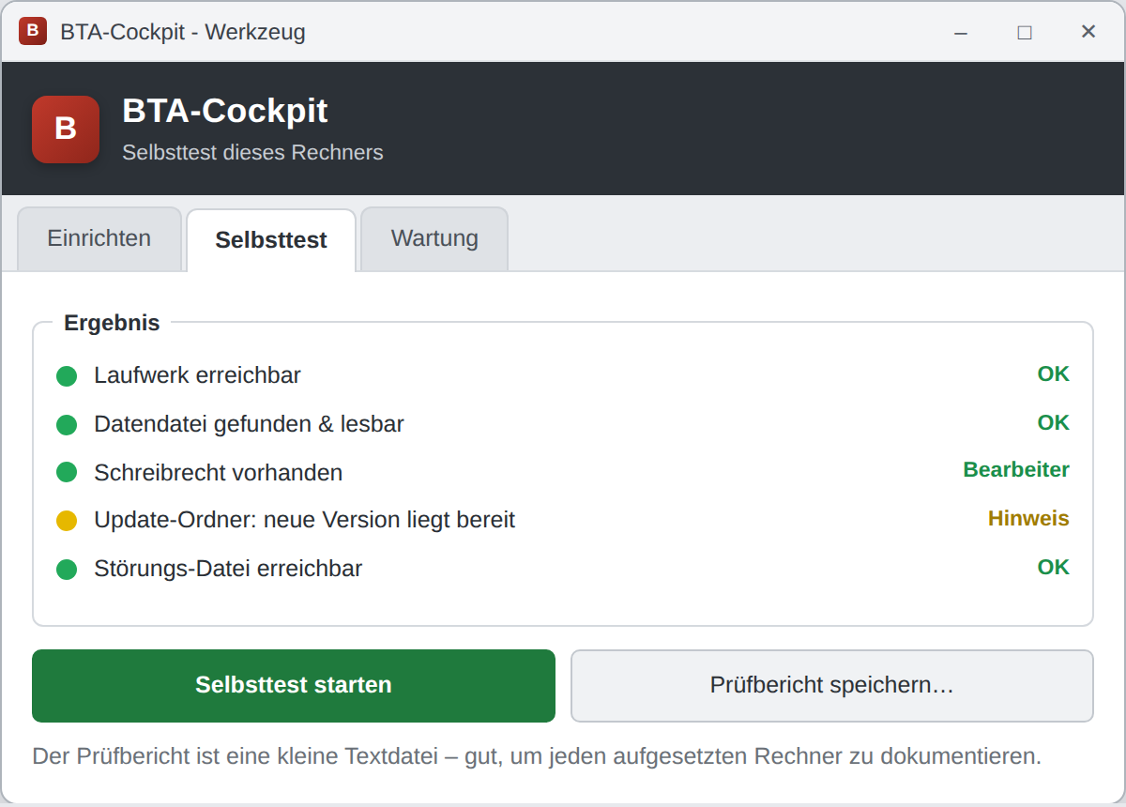
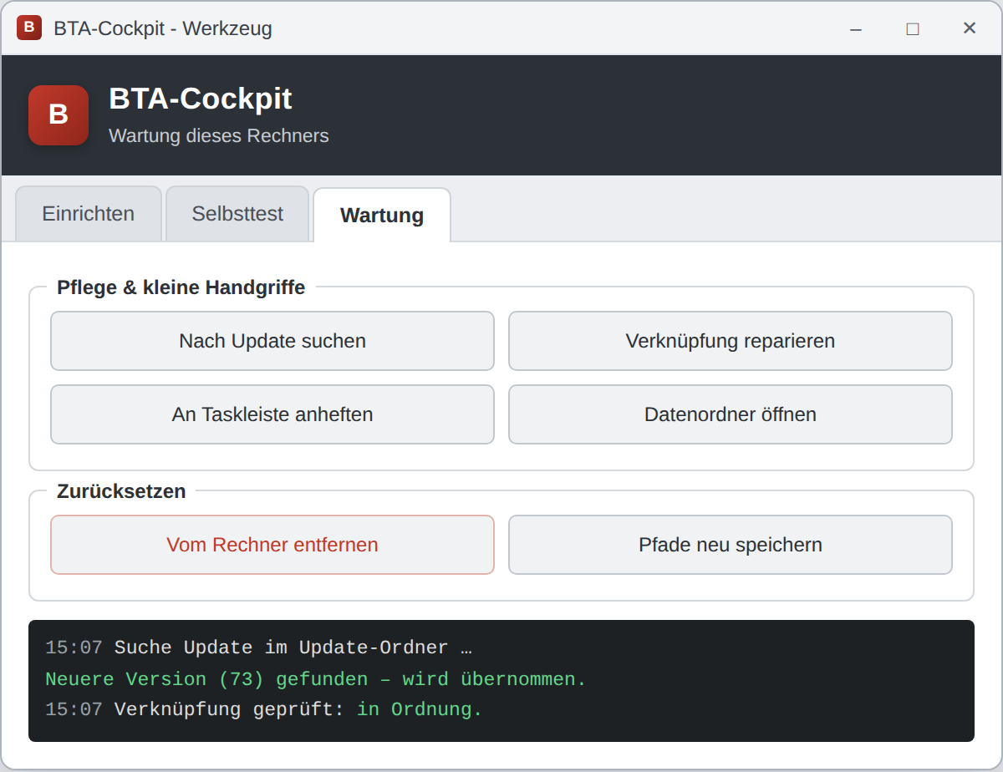
Das Werkzeug – Selbsttest und Wartung
„Geht bei dem nicht“ wird in Sekunden zur Ampel; die Pflege-Handgriffe an einem Ort
Selbsttest: Laufwerk, Datendatei, Schreibrecht (Bearbeiter oder Leser), Update-Ordner, Störungs-Datei – grün, gelb oder rot. Prüfbericht als Textdatei für die Ablage.
Wartung: nach Update suchen, Verknüpfung reparieren, an Taskleiste anheften, Datenordner öffnen, Pfade neu speichern – und „Vom Rechner entfernen“ räumt sauber ab.
BTA-Cockpit · Instandhaltung digital in der Scheurich Group
31
Notes:
Die Bilder sind Vorlagen des Werkzeug-Fensters; das echte Fenster sieht so aus und ist auf Windows durchgetestet (Einrichten, Entfernen, Pfade speichern, Verbindung prüfen).

Slide 32
Wie es entstanden ist
6
Kein Software-Projekt mit Lastenheft – ein Werkstattleiter und ein KI-Werkzeug, im Gespräch, Tag für Tag.
BTA-Cockpit · Instandhaltung digital in der Scheurich Group
32

Slide 33
Zwei Rollen, ein Gespräch
Der Werkstattleiter bringt den Alltag – Claude baut, prüft und dokumentiert
Roberto – Werkstattleiter
Claude – KI-Werkzeug
Anforderungen aus dem Alltag: „so wie bei Excel“, „für die Morgenrunde“
Tests am echten System – in der Werkstatt, mit echten Rechnern
Entscheidungen: was gebaut wird, was nicht, was wann eingeführt wird
Roll-out, Schulung der Kollegen, Rückmeldungen einsammeln
Bau der Funktionen samt Tests, Doku und Druckvorlagen
Messen statt behaupten: jede Aussage wird nachgewiesen oder als ungemessen markiert
Vorschläge mit Vorschau – der Mensch wählt aus
Roll-out-Liste pflegen: offene Punkte, Stolpersteine, Erledigtes
BTA-Cockpit · Instandhaltung digital in der Scheurich Group
33

Slide 34
Was mir dabei wichtig war
Vier Regeln von Anfang an – sie stehen im Projekt und gelten für jede Änderung
≡
Messen statt behaupten
✓
Keine IT nötig
Jede Aussage über Verhalten (Browser, Dateien, Zeiten) wird nachgewiesen. Was nicht gemessen wurde, heißt „ungemessen“.
Alles läuft ohne Adminrechte, ohne Installation, ohne Ticket. Das war die Bedingung, damit es überhaupt starten konnte.
!
Sync-Fehler sind ein No-Go
D
Deutsch, mit dem Warum
Änderungen am Speichern oder Zusammenführen brauchen einen Test, der ohne die Änderung fehlschlägt.
Oberfläche und Programmkommentare auf Deutsch – und jeder Kommentar erklärt, warum etwas so gebaut ist.
Dazu die Roll-out-Liste als Gedächtnis: Neue Aufgaben kommen sofort hinein, Erledigtes wandert nach unten – nichts wird gelöscht.
BTA-Cockpit · Instandhaltung digital in der Scheurich Group
34

Slide 35
So kommunizieren wir
Alltagssprache, Bilder, Feedback-Runden – und am Ende immer ein geprüfter Stand
1
2
3
4
5
Anliegen
Vorschlag
Feedback
Bau + Tests
Update
in Alltagssprache im Chat – gern mit Foto, Screenshot oder PDF-Scan
Claude zeigt eine Vorschau oder mehrere Varianten
so lange nachbessern, bis es passt (Tagesbericht: sechs Runden)
Funktion, Härtetest, ganze Suite grün, Doku
neue Fassung in den Update-Ordner – grüner Balken auf allen Rechnern
Ein echtes Beispiel von dieser Woche
Mittwoch: Scan des Papier-Schichtprotokolls in den Chat → ins Cockpit-Format übertragen, sechs Feedback-Runden bis zum Morgenrunden-Blatt → Donnerstag in der Morgenrunde gezeigt („hat gepasst, bauen“) → am selben Tag fest in die App gebaut, mit Härtetest 74 abgesichert, Suite 73/73 grün, Update auf allen Rechnern.
BTA-Cockpit · Instandhaltung digital in der Scheurich Group
35

Slide 36
Ein Auftrag im Wortlaut
Kein Pflichtenheft – ein Satz aus der Werkstatt, und was am selben Tag daraus wurde
Roberto, 15.09.:
„für bearbeiter eine option eine kachel mit einer ‚Notiz‘ zu versehen im schichtplan (wie bei excel) … außerdem wäre es cool wenn man in der übersicht ‚heute da‘ auch dementsprechend eine markierung sieht sollte dieser mitarbeiter an diesem tag eine notiz haben“
Ergebnis am selben Tag:
Zellen-Notiz im Schichtplan mit rotem Eck und Hover – wie der Excel-Kommentar
Getrennte Datenart, damit Planungs-Notizen nicht im Schichtplan auftauchen (Robertos Nachbesserung)
Markierung bei „Heute da“ in der Übersicht
Härtetest 72 (28 Prüfungen) sichert alles ab
Am Ende der Vorstellung: ein Auftrag live – Roberto schreibt einen Prompt, wir schauen gemeinsam, was passiert.
BTA-Cockpit · Instandhaltung digital in der Scheurich Group
36

Slide 37
Was es gekostet hat
Ehrliche Rechnung – keine Lizenzen, kein Server, aber Arbeitszeit
0 €
0 €
Abo
Zeit
Software-Lizenzen
Server, Hardware, IT-Aufwand
KI-Werkzeug im Monats-Abo statt Lizenz
Arbeitszeit des Werkstattleiters: Anforderungen, Tests am echten System, Einführung
Dem gegenüber steht, was täglich wegfällt: Zettel suchen, Excel abgleichen, Nachweise zusammensuchen, Zuruf – und was neu da ist: Zahlen für die Morgenrunde, ein druckfertiger Prüfnachweis, ein Blick für alle.
BTA-Cockpit · Instandhaltung digital in der Scheurich Group
37
Notes:
Zahlen zum Abo und zur Arbeitszeit bei Bedarf mündlich nennen – die Entscheidungsvorlage vom 10.08. enthält die Schätzung (Größenordnung: Abo unter 100 €/Monat).

Slide 38
Nutzen für die Werkstatt
7
Was eine Werkstatt bekommt, wie der Einstieg aussieht – und was das Cockpit bewusst nicht kann.
BTA-Cockpit · Instandhaltung digital in der Scheurich Group
38

Slide 39
Was eine Werkstatt bekommt
Dasselbe Programm, eigene Daten, gemeinsame Weiterentwicklung
✓
Sofort einsatzbereit
▤
Morgenrunde & Nachweise
Dasselbe erprobte Programm, in fünf Minuten je Rechner eingerichtet – mit eigenem, leerem Datenbestand.
Schichtbericht auf Knopfdruck, Prüfnachweis fürs Audit, Hallenmonitor für die Runde.
A
Eigene Stammdaten
↑
Gemeinsame Updates
Anlagen, Team, Prüfpunkte, Kostenstellen im Verwalten – ohne Programmierung, ohne IT.
Jede Verbesserung erreicht alle Werkstätten über den grünen Balken – Wünsche aus jeder Werkstatt fließen in dieselbe Roll-out-Liste.
BTA-Cockpit · Instandhaltung digital in der Scheurich Group
39

Slide 40
So könnte der Einstieg aussehen
Ein Vorschlag – Tempo und Umfang bestimmt die Werkstatt selbst
1
2
3
4
5
Erster Rechner
Stammdaten
Weitere Rechner
Probelauf
Rückmeldung
Werkzeug starten, Standort wählen, in der App die gemeinsame Datei einmalig anlegen
Anlagen, Team, Schichtarten, R+I-Punkte und Kostenstellen im Verwalten eintragen
Werkstatt-Rechner als Bearbeiter, ein Leser-Bildschirm für die Morgenrunde
Zwei bis vier Wochen parallel zum Bisherigen – Störungen, Schichtplan, Morgenrunde
Wünsche und Stolpersteine in die Roll-out-Liste – Verbesserungen kommen per Update
Begleitung: Roberto richtet den ersten Rechner mit ein; Fragen und Wünsche laufen über denselben Chat, in dem das Cockpit weiterentwickelt wird.
BTA-Cockpit · Instandhaltung digital in der Scheurich Group
40

Slide 41
Was das Cockpit bewusst nicht kann
Ehrlich benannt – damit die Erwartung stimmt
Ersatzteil-Lager mit Bestellwesen
Nachbestellungen werden am Störbericht vermerkt – ein Lagersystem ist es nicht.
×
Mobile Erfassung per QR-Code
Das Cockpit lebt auf den Werkstatt-Rechnern; eine Handy-Fassung ist als Idee offen.
×
Revisionssicherer Audit-Trail
Es gibt einen Verlauf mit Urheber, aber keine unveränderbare Protokollierung.
×
Zugriffskontrolle
Rollen sind eine Leitplanke. Wer den Ordner öffnen darf, kommt an die Daten – die Sperre sind die Laufwerksrechte.
×
Die Grenze, ab der eine Kauf-Software die bessere Wahl wäre, steht in der Entscheidungsvorlage – bislang ist sie nicht erreicht.
BTA-Cockpit · Instandhaltung digital in der Scheurich Group
41

Slide 42
Fragen & Diskussion
Und zum Schluss: ein Auftrag live – ein Satz im Chat, und wir schauen zu, was passiert.
R. Ciraci · Werkstattleiter BTA Scheurich
BTA-Cockpit · Instandhaltung digital in der Scheurich Group
42

